Slide 1

프로젝트 제작 과정
2021 핀테크 아카데미
금융위 오픈은행 API 활용과정
강의 : 유관우

Slide 2
2021 보험 활용 개발과정
웹 프로그래밍 개요
시스템 세팅
API 란 무엇인가 ?
실전 프로젝트 개발 과정
- 리액트 기본 과정 (기본문법 / 컴포넌트 활용)
- 리액트 AXIOS 를 이용한 API 활용
금융위 API 를 통한 프로젝트 작성
01
02
03
04
05

Slide 3
2021 핀테크 아카데미
01
웹 프로그래밍 개요

Slide 4

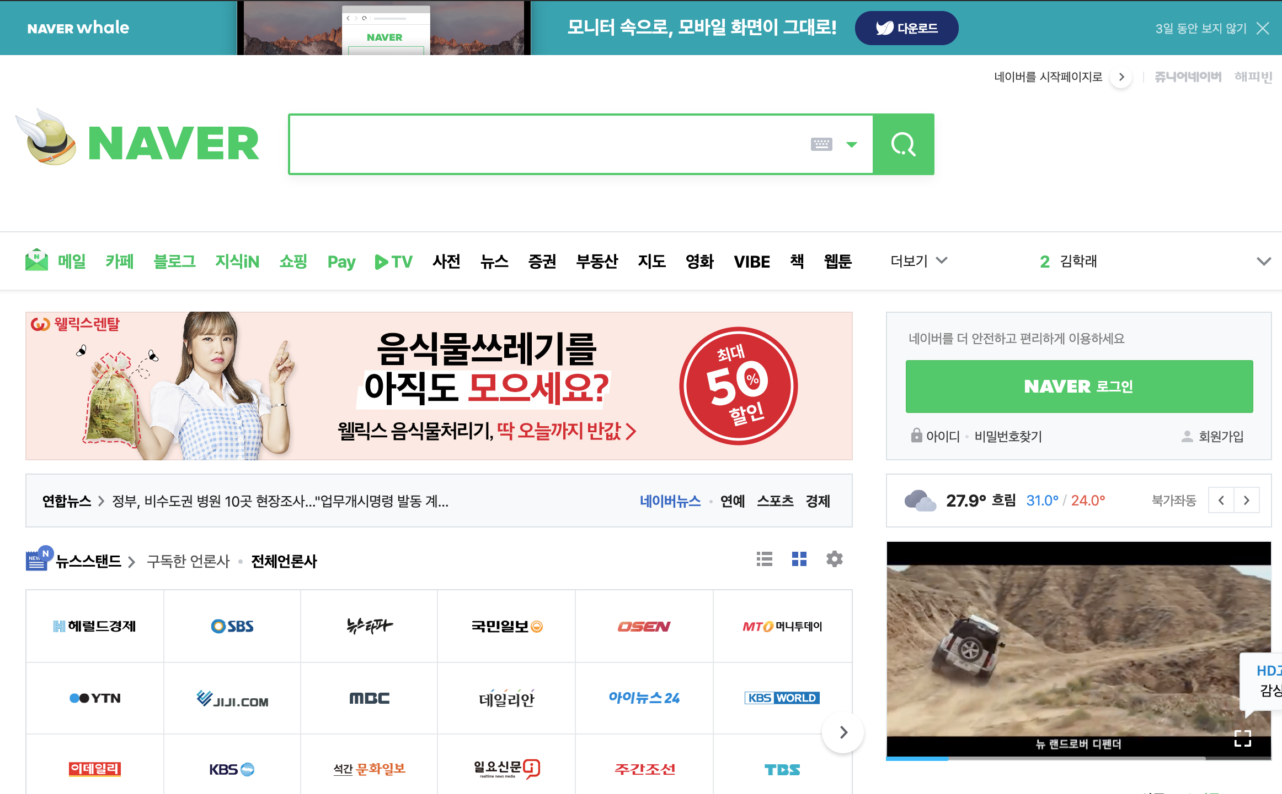
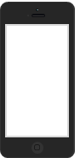
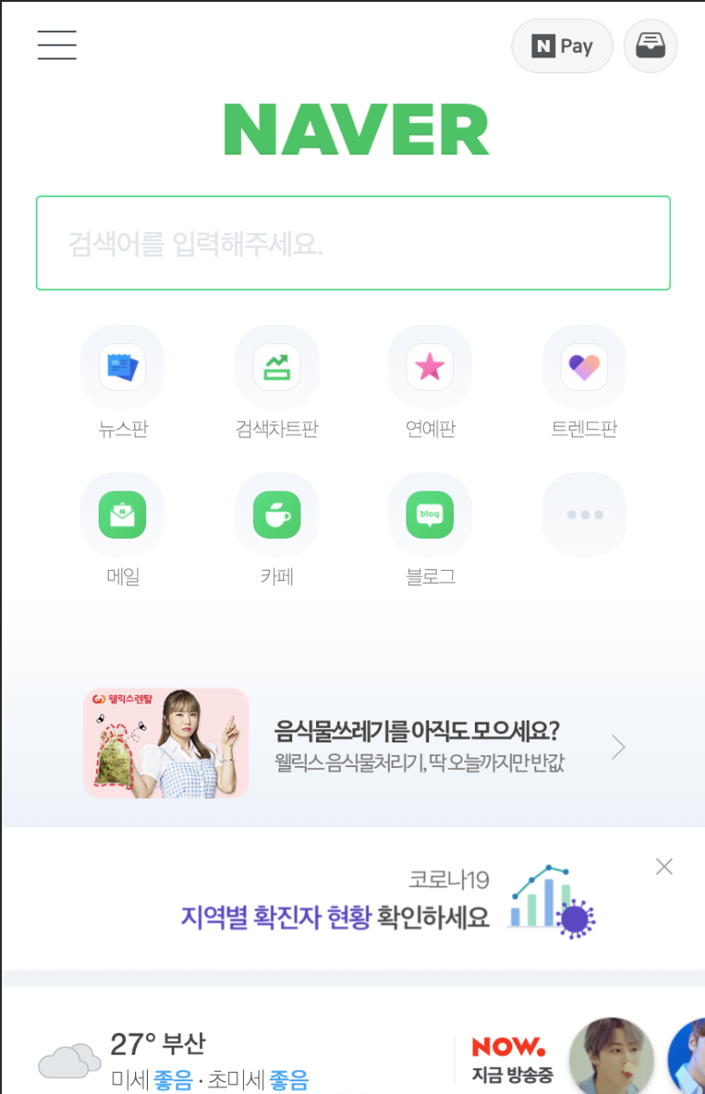
웹 프로그래밍 개요
웹 / 앱 어플리케이션
위와 같은 웹 어플리케이션 모바일 어플리케이션은 어떤 원리로 동작하는가 ?

Slide 5
웹 프로그래밍 개요
웹 어플리케이션의 동작원리 서버와 클라이언트
응답(Response)
요청(Request)
서버
역할 | 사용자의 요청에 응답
예시 | 웹 어플리케이션 서버
네트워크
역할 | 클라이언트의 요청을 전달
예시 | 인터넷 / 인트라넷
클라이언트
역할 | 사용자와 인터렉션 / 사용자가 사용하는 프로그램
예시 | 안드로이드 / IOS 어플리케이션 웹 어플리케이션 IOT 디바이스 등등

Slide 6
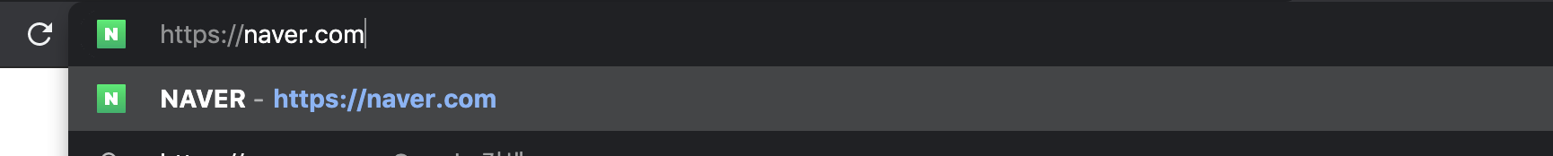
웹 프로그래밍 개요
웹 어플리케이션의 동작원리 서버와 클라이언트
웹 사이트 역시 서버와 클라이언트로 구성되어있습니다.
브라우저를 통해 주소를 입력하게 되면 주소와 매칭되는 서버로 요청이 전달되게 됩니다.
요청(Request)
https://naver.com
응답(Response)
인터넷 망 어딘가에 연결된
네이버 웹 사이트의 서버

Slide 7
웹 프로그래밍 개요
요청의 전달과정
요청이 발생하면 네트워크에서는 내부적으로 매우 다양한 일들이 일어납니다.
요청(Request)
WB (익스플로러, 크롬)
ISP (Internet Service Provider)
DNS (Domain Name Server)
Server
사용자가 특정 주소를 통해 요청을 쉽게 만들어주는 어플리케이션
인터넷을 서비스하는 업체 KT, LG, SKT 등
웹 사이트 주소와 실제 서버의 주소인 IP 주소와 매칭
서비스를 제공하는 서버 프로그램이 담긴 웹 서버

Slide 8
웹 프로그래밍 개요
요청을할때는 약속을 지켜야합니다. HTTP
HTTP는 통신 규약 즉 통신을 할 때 반드시 지켜야하는 약속입니다.
이 약속을 지키지 않으면 요청을 하는 클라이언트 , 요청을 받는 서버
둘다 해당 메시지를 해석할 수 없습니다.
요청(Request)

Slide 9
웹 프로그래밍 개요
HTTP 에는 여러가지 요청 방법(Method)가 있습니다.
HTTP 는 다양한 요청을 처리하는 방법이 있습니다.
주로 사용하는 GET, POST, PUT, DELETE 말고도 다양한 Method 들이 있습니다.
요청(Request)
HTTP | 전송 형태 | 설명
GET | GET [request-uri]?query_string HTTP/1.1\r\n Host:[Hostname] 혹은 [IP] | GET 요청 방식은 URI(URL)가 가진 정보를 검색하기 위해 서버 측에 요청하는형태이다
POST | POST [request-uri]?query_string Content-Lenght:[Lenght in Bytes] [query-string] 혹은 [데이터] | POST 요청 방식은 요청 URI(URL)에 폼 입력을 처리하기 위해 구성한 서버 측 스크립트(ASP, PHP, JSP 등) 혹은 CGI 프로그램으로 구성되고 Form Action과 함께 전송되는데, 이때 헤더 정보에 포함되지 않고 데이터 부분에 요청 정보가 들어가게 된다.
PUT | PUT [request-uri] HTTP/1.1 Host:[Hostname] 혹은 [IP] Content-Lenght:[Length in Bytes] Content-Type:[Content Type] [데이터] | POST와 유사한 전송 구조를 가지기 때문에 헤더 이외에 메시지(데이터)가 함께 전송된다. 원격지 서버에 지정한 콘텐츠를 저장하기 위해 사용되며 홈페이지 변조에 많이 악용되고 있다.
DELETE | DELETE [request-uri] HTTP/1.1 Host:[Hostname] 혹은 [IP] | 원격지 웹 서버에 파일을 삭제하기 위해 사용되며 PUT과는 반대 개념의 메소드이다

Slide 10
2021 핀테크 아카데미
React 프로그래밍준비 설치과정

Slide 11
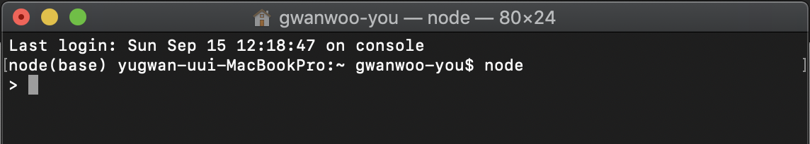
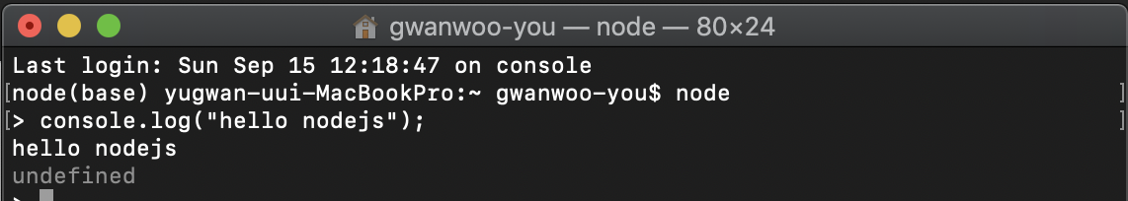
React 개발 환경설정
개발을 위한 준비 첫번째 NodeJs 테스트
설치된 Node JS 가 잘 실행되는지 테스트를 합니다.
Windows 는 cmd 커맨드라인 Mac 의 경우에는 Terminal 프로그램을 실행하여
아래 명령어를 입력!
Terminal
Command ) node
> console.log(“hello nodejs!”);

Slide 12
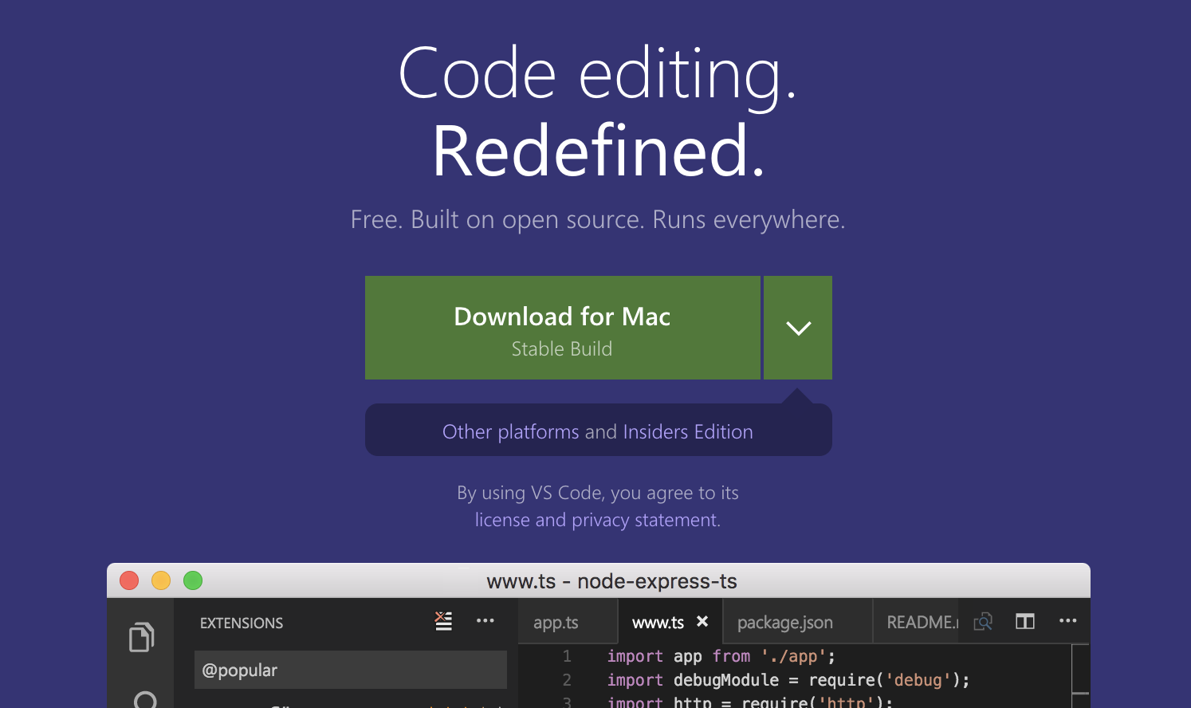
React 개발 환경설정
개발을 위한 준비 세번째 VSC(Visual Studio Code) 설치
VSC 는 코드작성을 쉽게 할 수 있는 도구 입니다. 자동완성 기능 다양한 외부기능들을 통해 개발의 효율성을 증대 시킵니다.
다운로드 주소
https://code.visualstudio.com/
* 여러분의 운영체제에 맞는 버전을 다운로드 받으세요

Slide 13
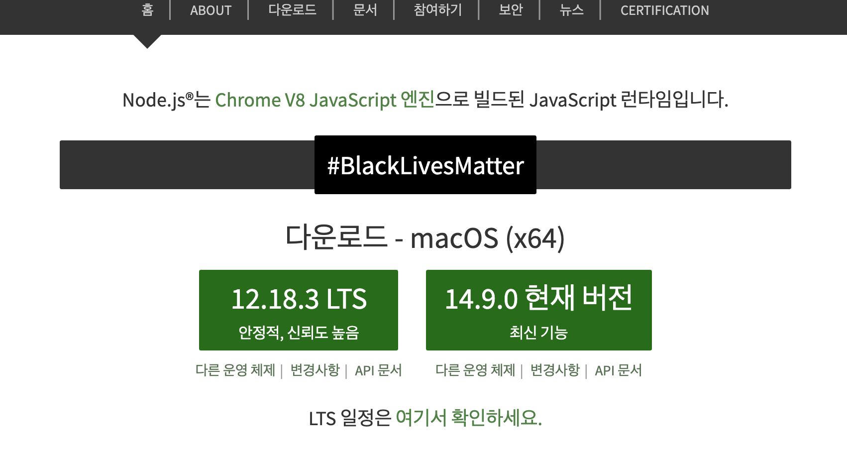
React 개발 환경설정
개발을 위한 준비 첫번째 NodeJs 설치
NodeJS 는 프로그래밍 언어의 일종으로 다양한 분야에서 사용되어 집니다.
개발자들이 프로그래밍한 코드들을 컴퓨터가 읽을 수 있게 해석 해주고 작업을 수행합니다 !
다운로드 주소
https://nodejs.org/ko/

Slide 14
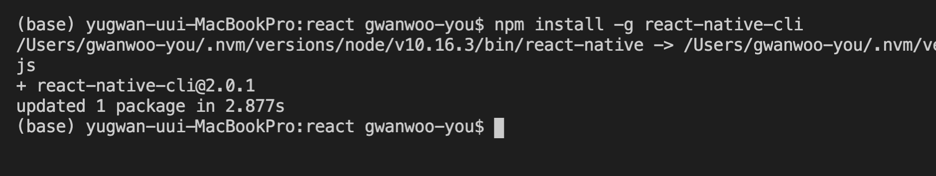
React 개발 환경설정
개발을 위한 준비 create-react-app 설치
리액트 초기설정을 담고 있는
npm install create-react-app
npm install -g react--cli

Slide 15
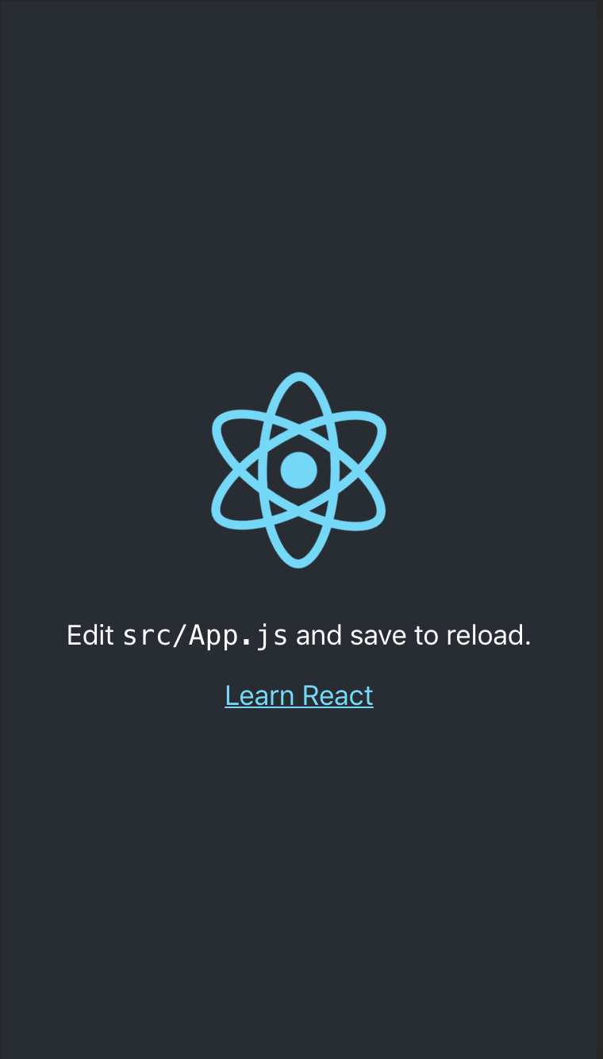
React 개발 환경설정
React 첫 실행
리액트로 만든 첫 웹 어플리케이션을 실행합니다 !
간단한 샘플 예제가 구현되어 있습니다.
{project_dir}>npm start

Slide 16
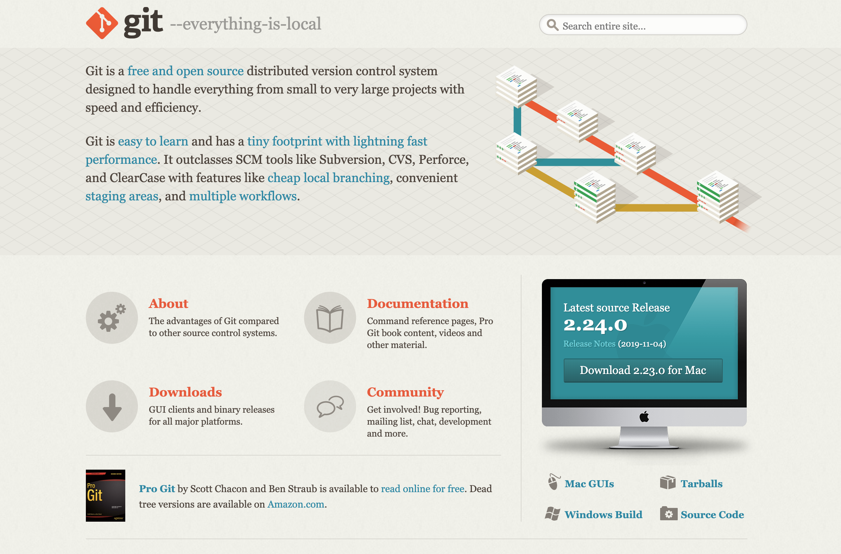
React 개발 환경설정
https://git-scm.com/

Slide 17
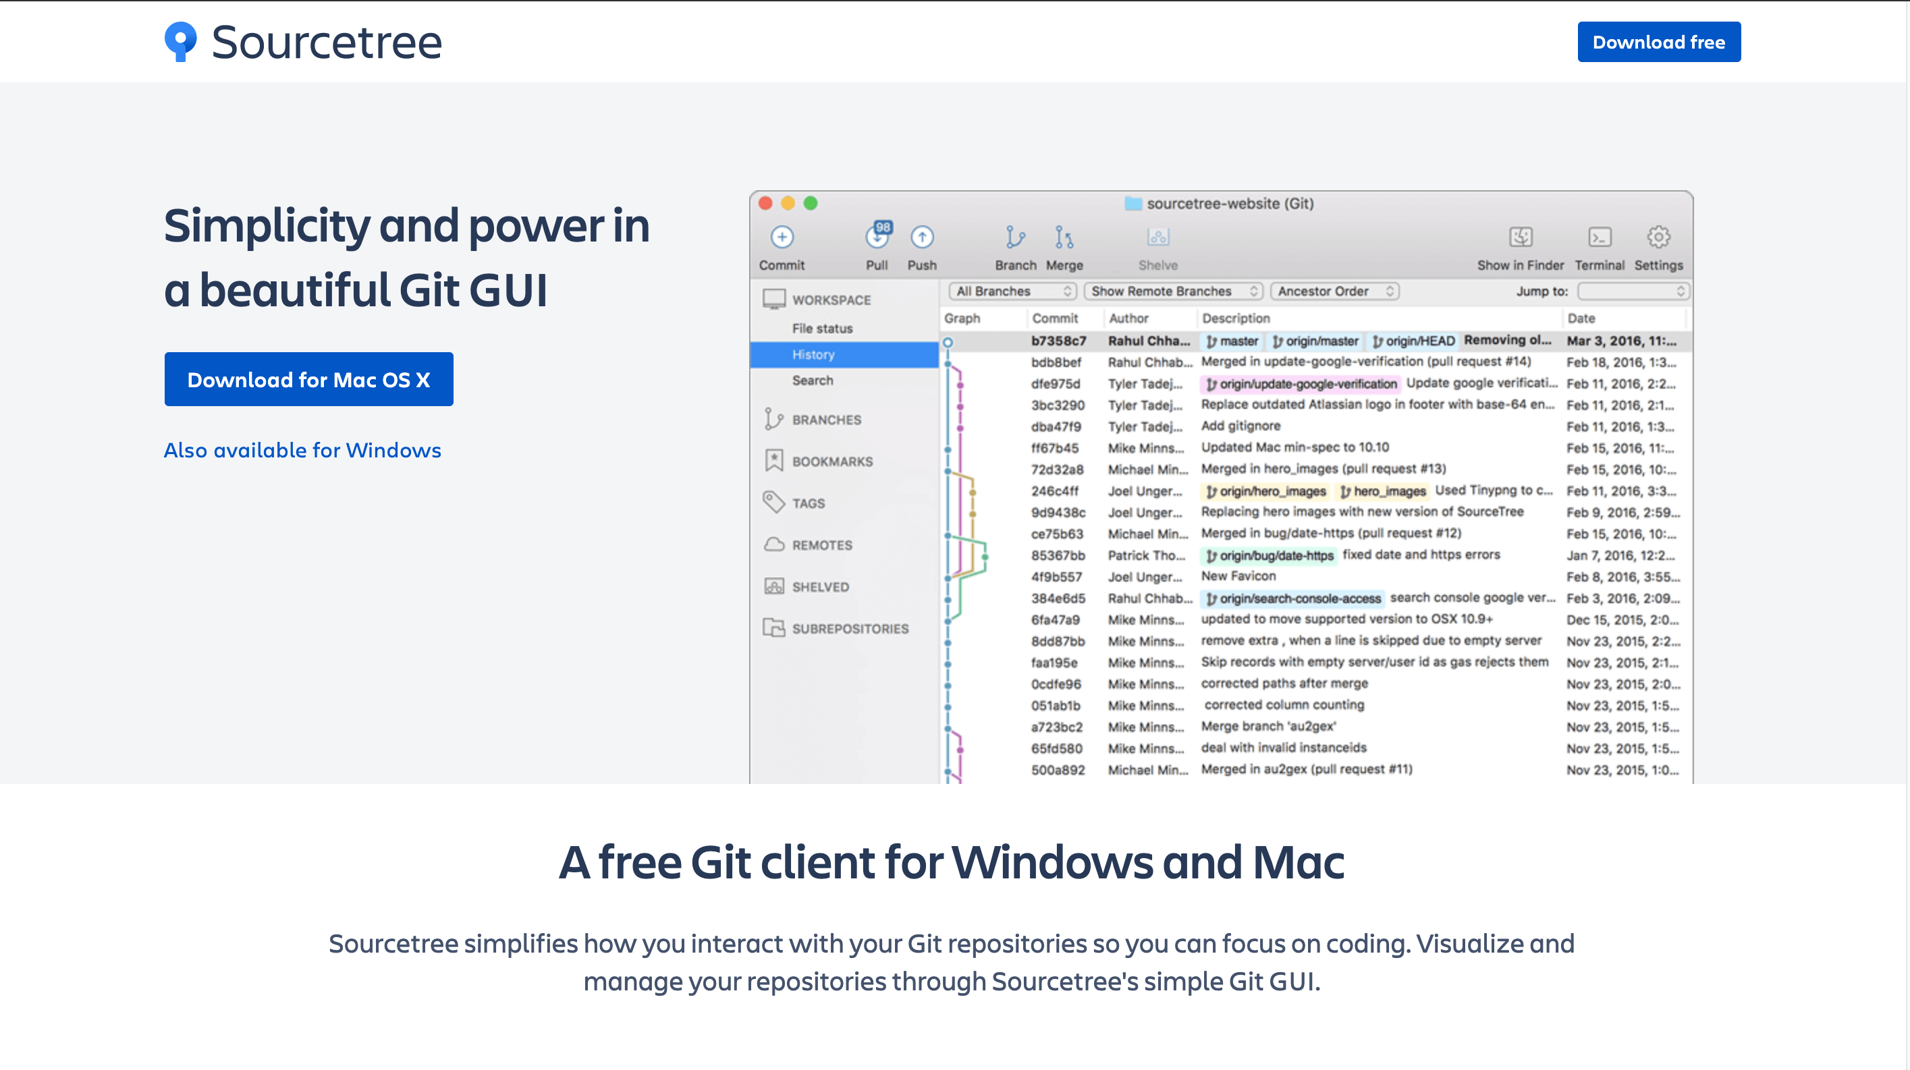
React 개발 환경설정
https://www.sourcetreeapp.com/

Slide 18
2021 핀테크 아카데미
React 프로그래밍 (컴포넌트와 이벤트)

Slide 19
React 프로그래밍
ECMA es5 ? / es6 !
ECMA스크립트(ECMAScript, 또는 ES[1])란, Ecma International이 ECMA-262 기술 규격에 따라 정의하고 있는 표준화된 스크립트 프로그래밍 언어를 말한다.
자바스크립트를 표준화하기 위해 만들어졌다. 액션스크립트와 J스크립트 등 다른 구현체도 포함하고 있다
ECMA스크립트는 웹의 클라이언트 사이드 스크립트로 많이 사용되며 Node.js를 사용한 서버 응용 프로그램 및 서비스에도 점차 많이 쓰이고 있다.
https://262.ecma-international.org/10.0/

Slide 20
React 프로그래밍
GIT을 통한 소스 공유
https://github.com/skymill2000/{강사공지}
해당 깃 허브 레포지토리에 소스코드가 존재합니다.
막히는 부분이나 파악하기 힘든 에러가 발생한다면 소스코드를 복사해서 사용하세요

Slide 21
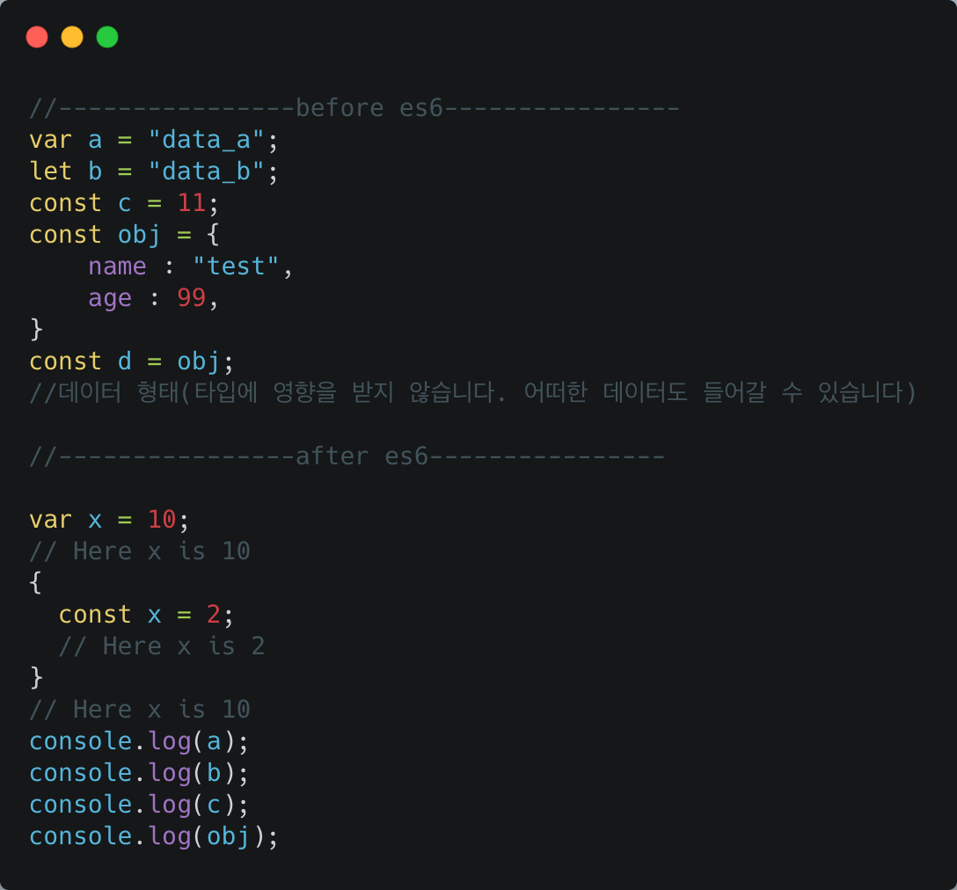
Javascript 기본문법(ES6)
var & let & const 변수선언
데이터, 객체 , 기능을 저장하기위한 변수선언
javascript의 변수는 형태(Type)을 따지지 않습니다
var
- 함수레벨 스코프를 가진 변수
- 중복선언이 가능함 => 변수의 오염문제
- 선언 전에 사용해도 에러 발생 X undefined 로 초기화됨
let
- 블록레벨 스코프를 가진 변수
- 중복선언이 불가능
- 재할당 가능
const
- 블록레벨 스코프를 가진 변수
- 중복선언이 불가능
- 재할당 불가능
- 반드시 초기값이 필요함

Slide 22
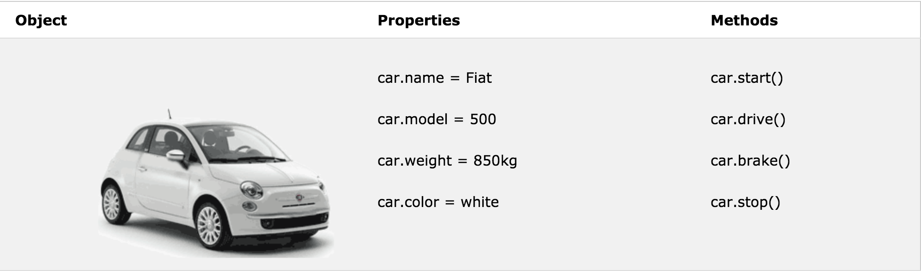
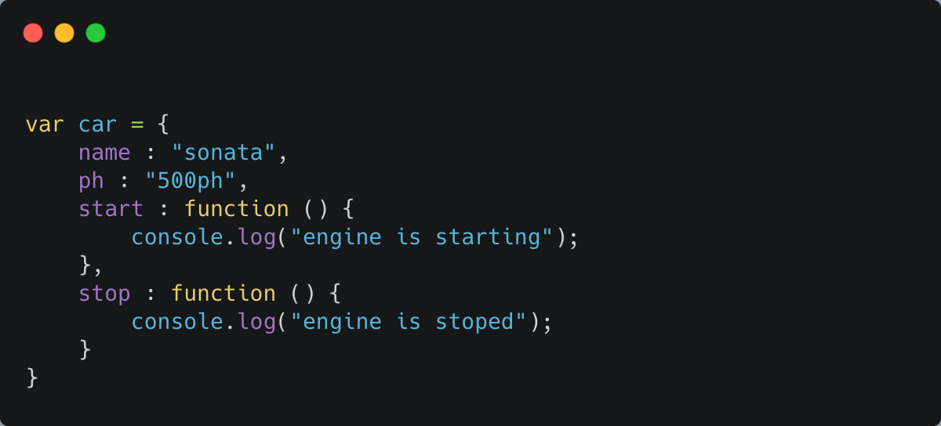
Javascript 기본문법(ES6)
Object 오브젝트
객체는 관련된 데이터와 함수
(일반적으로 여러 데이터와 함수로 이뤄짐,
객체 안에 있을 때는 보통 프로퍼티와 메소드)의 집합

Slide 23
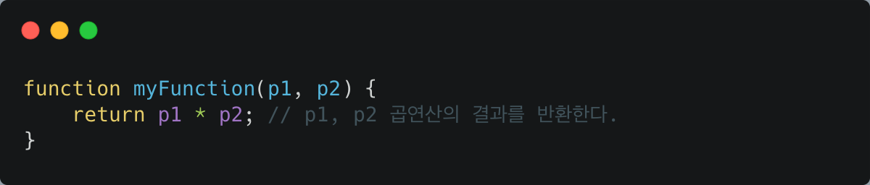
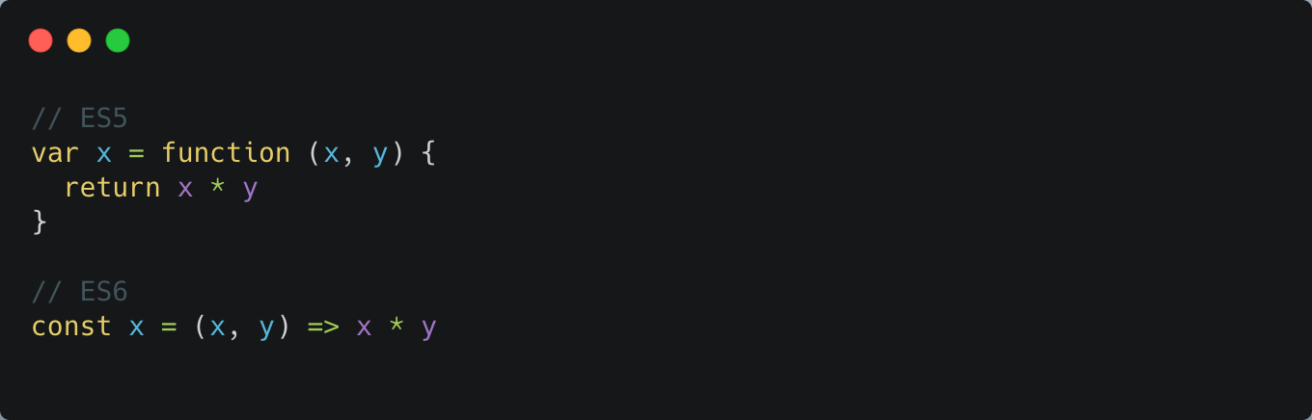
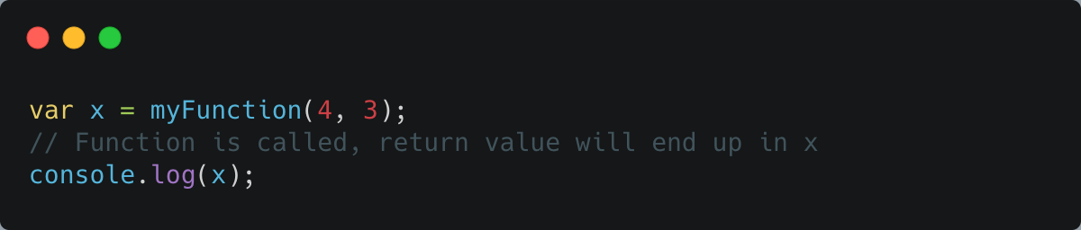
Javascript 기본문법(ES6)
메서드, 기능, 펑션 Method, function
ES6 문법(Arrow Function)
데이터, 객체 , 기능을 저장하기위한 변수선언
javascript의 변수는 형태(Type)을 따지지 않습니다
기능을 선언하는 방법
es6 이후 에는 좀 더 간결한 방법으로 기능을 선언할 수 있습니다.
- Arrow Function 은 자신만의 this를 생성하지 않음.
- 화살표 함수는 자신의 this가 바인드 되지 않기 때문에 함수의 스코프에서의
this 가 적용.
Function의 선언
Function의 호출

Slide 24
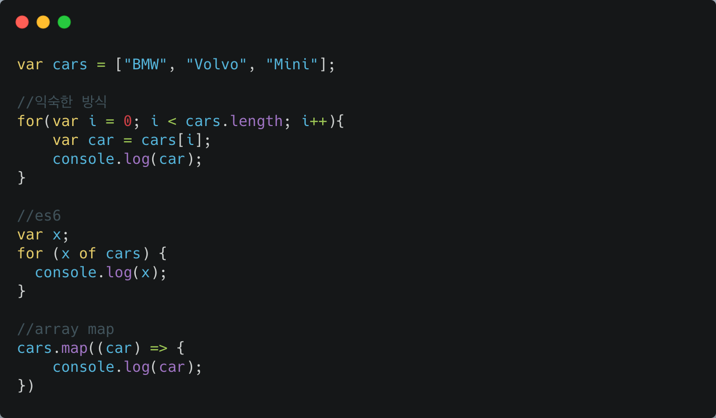
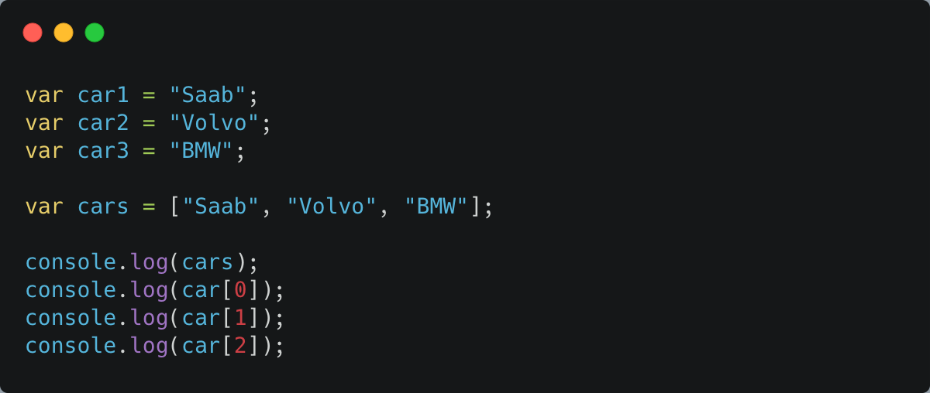
ES6 기본문법
ES6 기초 문법(배열)
ES6 기초 문법(반복문)
다양한 데이터들을 관리할수 있는
데이터의 집합 / 타 언어들과 다르게
루프는 어떤 것을 반복적으로 시행할때
빠르고 간편한 방법을 제공합니다

Slide 25
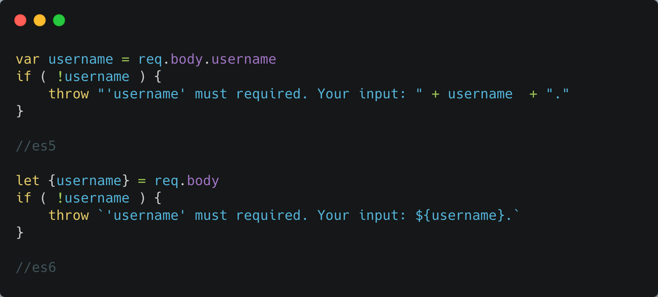
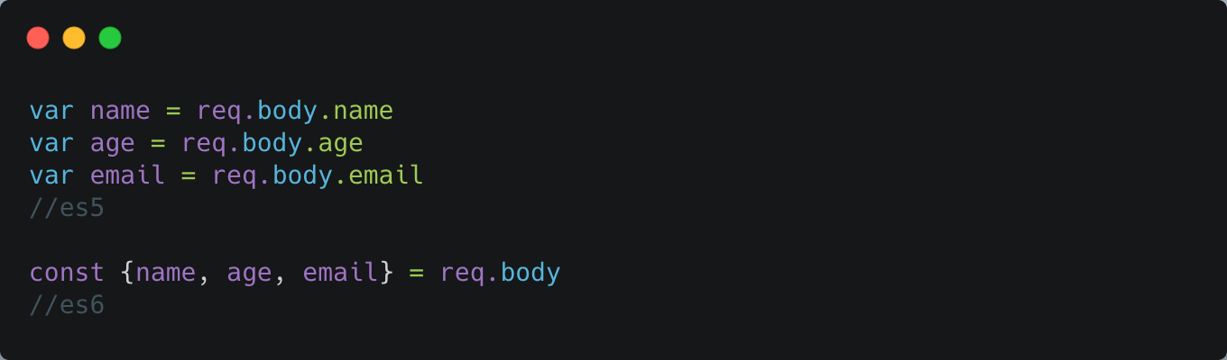
ES6 기본문법 및 변경사항
ES6 기초 문법(템플릿리터럴)
ES6 기초 문법(Destructuring Assignment)
문자열을 조금 더 간편하게 표현하기 위한 방법
구조 분해 할당 구문은 배열이나 객체의 속성을 해체하여
그 값을 개별 변수에 담을 수 있게 하는 JavaScript 표현식입니다.

Slide 26
2021 핀테크 아카데미
React 프로그래밍 기초

Slide 27
리액트 기초
웹 프로그래밍
웹은 기본적으로 HTML, JS, CSS 로 구성되어 있습니다.
HTML
CSS
JAVA
SCRIPT
문서의 전체적인 구조
문서의 디자인
문서의 기능 정의
문서의 기본적인 형태, 사용하는 디자인 파일에 대한 선언, 사용하는 자바스크립트파일에 대한 선언…
배경화면, 배경색, 문자크기, 문자 스타일, 여백 등 디자인과 관련된 대부분의 내용
값을 가져오기, 이벤트를 만들기, 팝업을 띄우기 등 기능과 관련된 역할

Slide 28

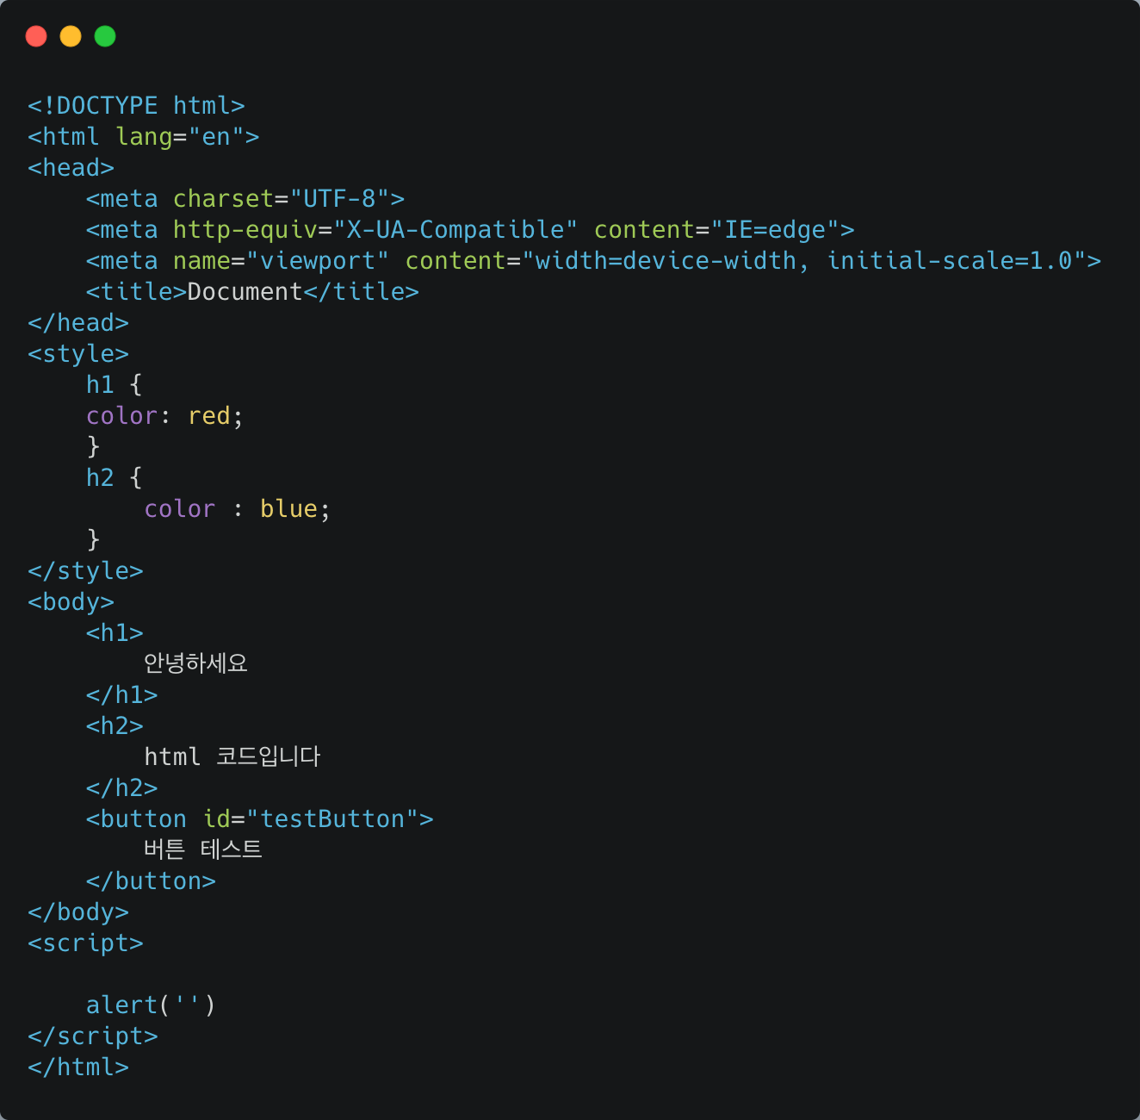
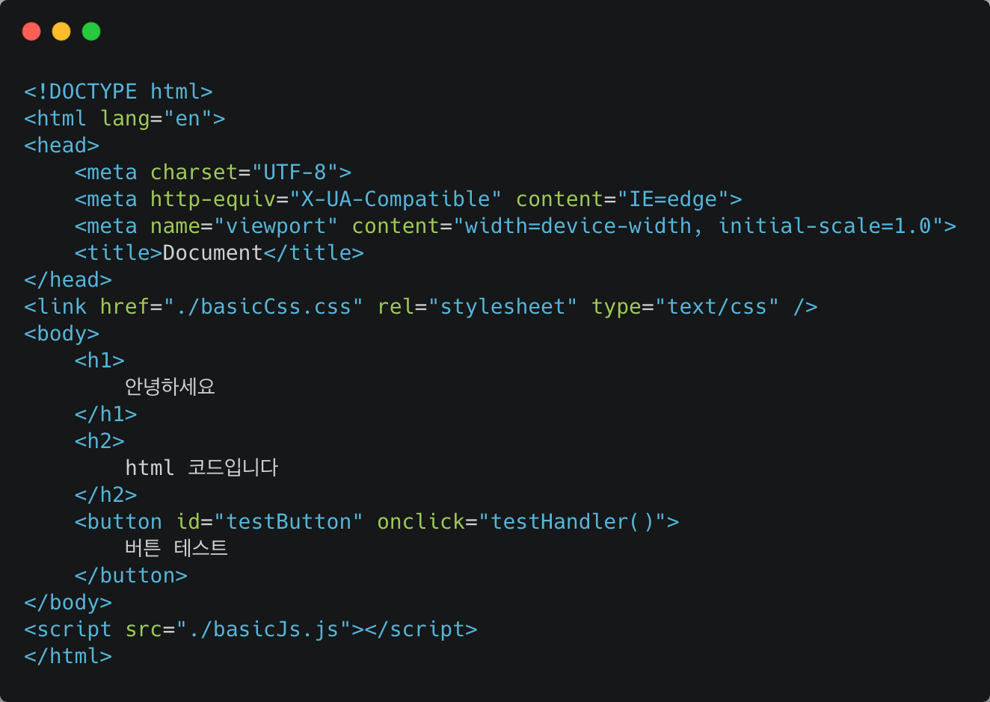
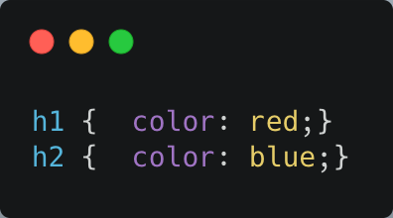
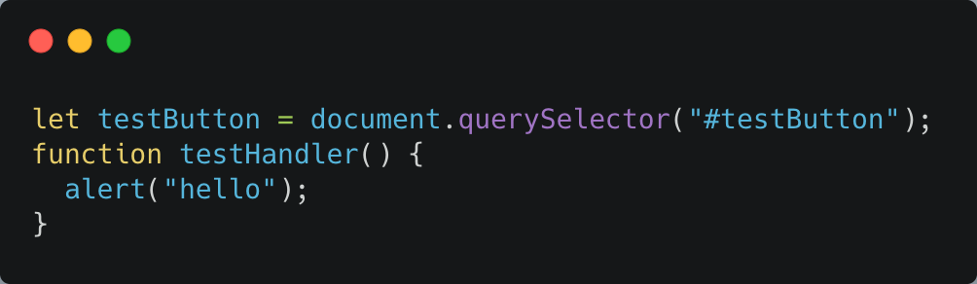
리액트 기초
웹 프로그래밍
간단한 웹 페이지를 작성해 봅시다 !
구현1
구현1 ) 파일의 분리
html / js / css 함께 한페이지에 구현

Slide 29
React란 ?
React 란 ?
컴퓨팅에서 리액트(React, React.js 또는 ReactJS)는 자바스크립트 라이브러리의 하나로서
사용자 인터페이스를 만들기 위해 사용된다. 페이스북과 개별 개발자 및 기업들 공동체에 의해 유지보수된다.
리액트는 싱글 페이지 애플리케이션이나 모바일 애플리케이션 개발에 사용될 수 있다.

Slide 30
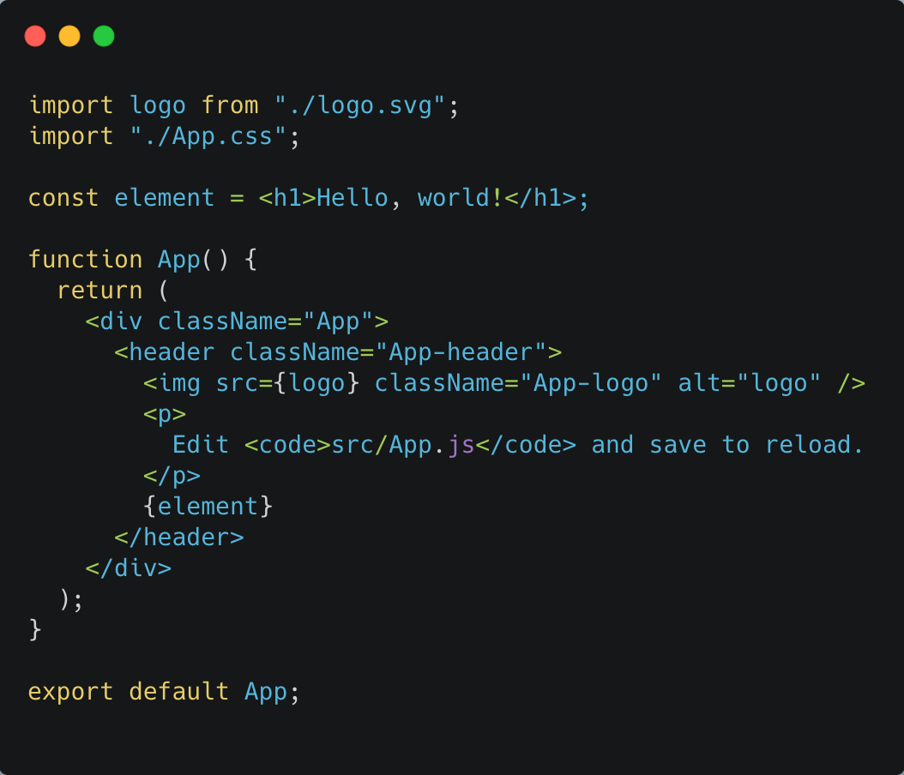
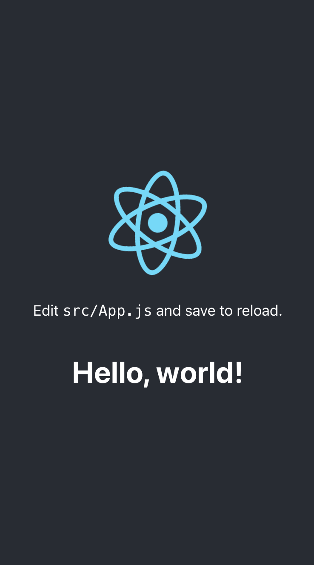
React 프로그래밍 기초
JSX
JSX라 하며 JavaScript를 확장한 문법입니다. UI가 어떻게 생겨야 하는지 설명하기 위해 React와 함께 사용할 것을 권장

Slide 31
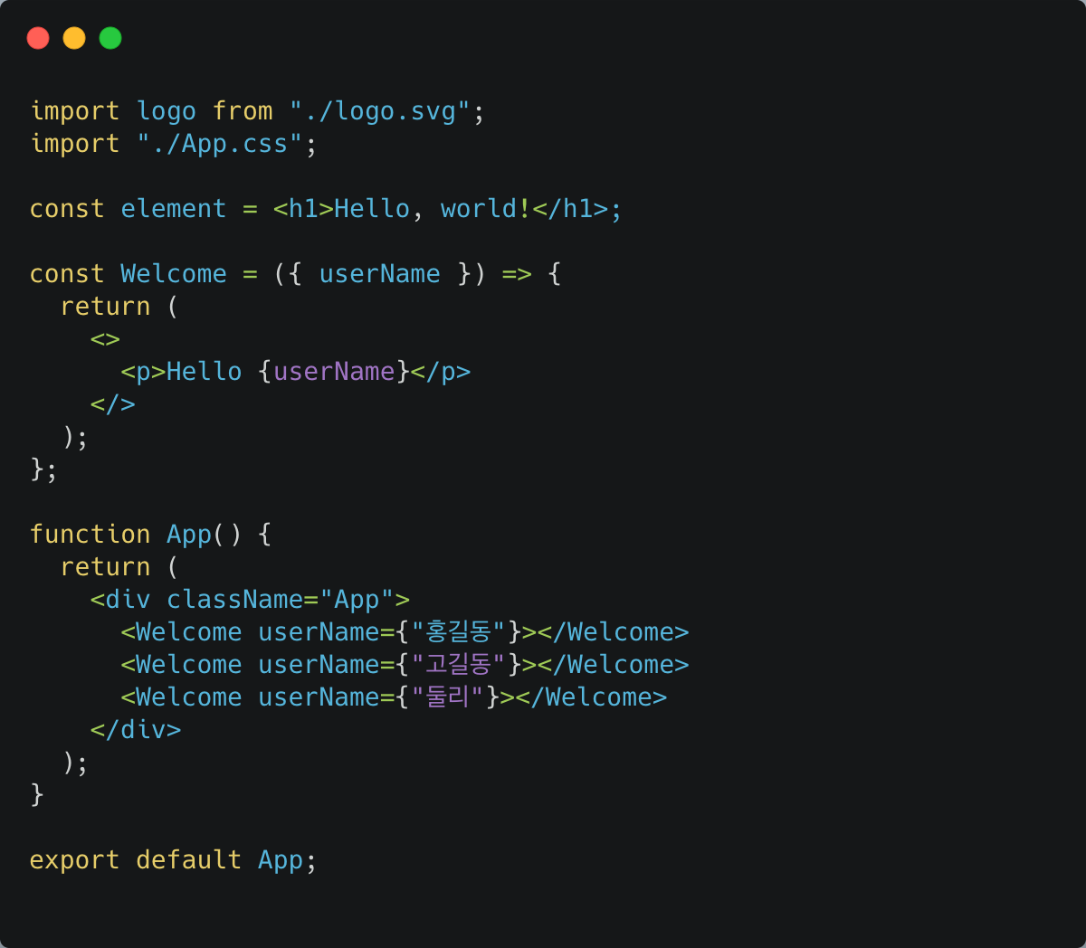
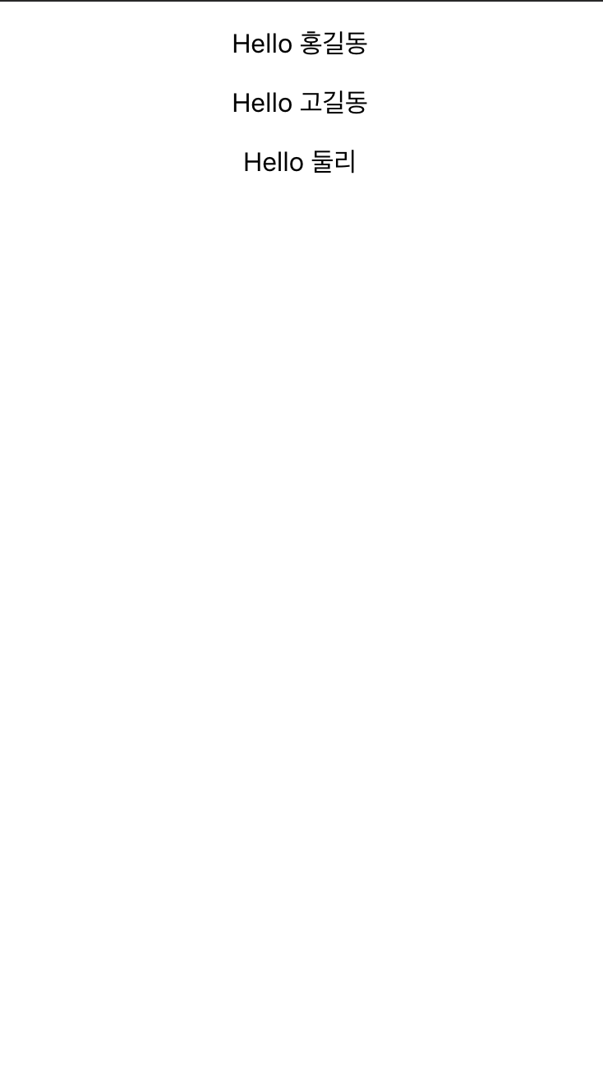
React 프로그래밍 기초
React Component 와 Props
리액트를 설명하는 가장 중요한 키워드 입니다.
컴포넌트는 웹의 구성요소를 정의 내립니다
프롭스(props) 는 프로퍼티를 통해 컴포넌트에 데이터를 전달합니다.

Slide 32
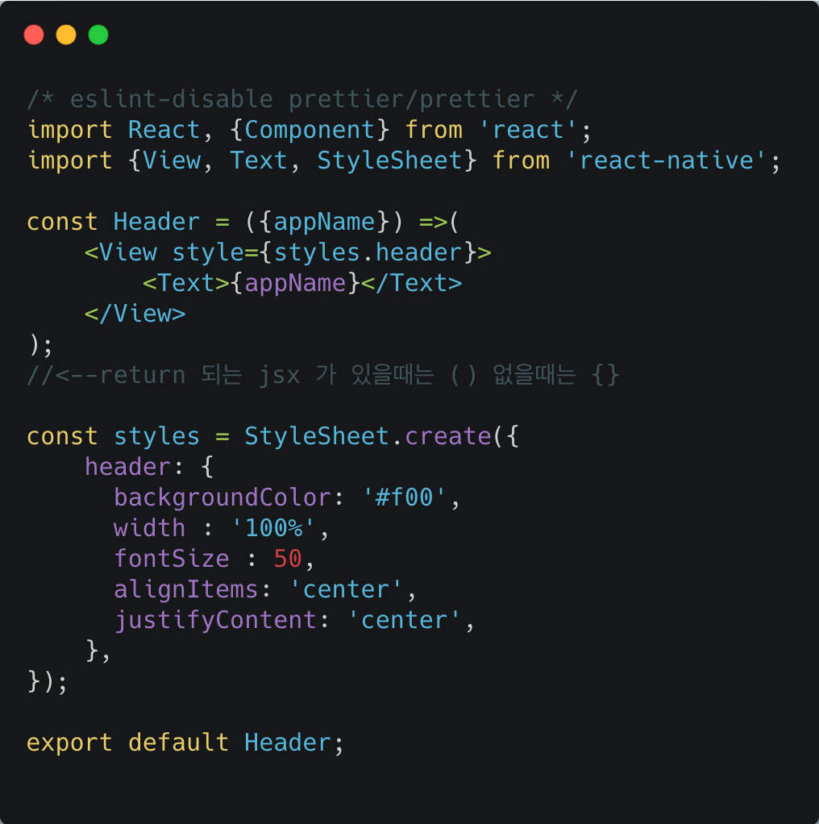
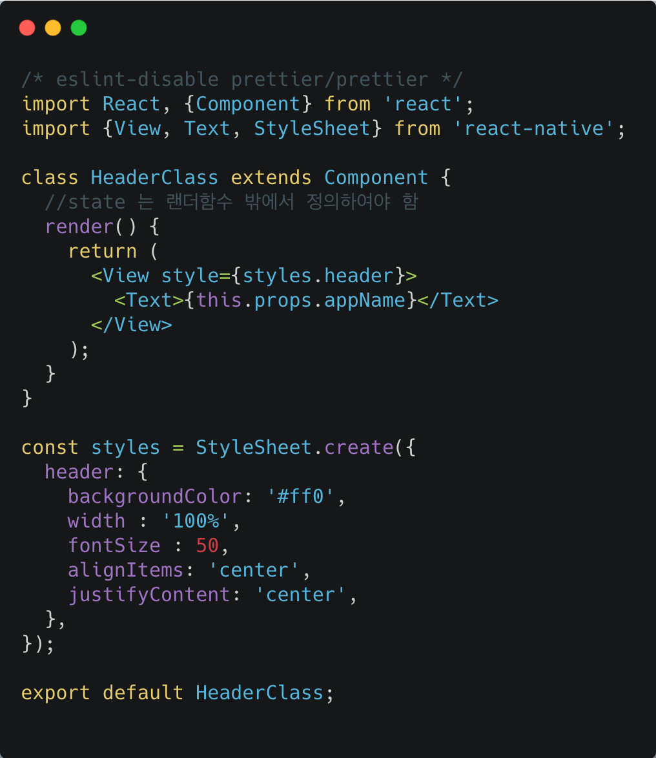
React 프로그래밍 기초
React Class 형 Component 와 Functional Component
리액트는 2가지 형태의 컴포넌트 작성법을 지원합니다.
우리는 Functional Component 를 통해 프로젝트를 구현합니다.

Slide 33
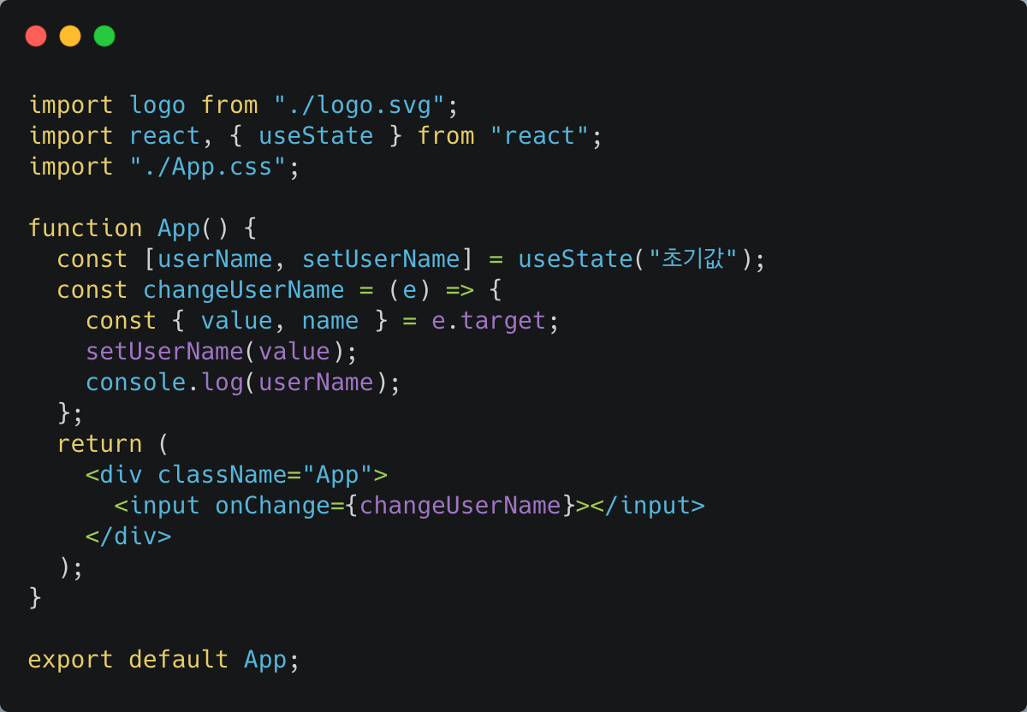
React 프로그래밍 기초
React State
데이터를 저장하는 역할을 수행합니다.
데이터가 변경되면 자동으로 화면을 새로 그립니다.
데이터를 변경하기 위해서는 setState 함수를 사용합니다
Class 형의 컴포넌트와 Functional 형의 컴포넌트는 사용법이 각기 다릅니다.
직접할당은 가능은하지만 리렌더링이 발생하지 않기때문에 의미가 없습니다.
*Funcational Component 에서는 Hook 이라는 개념을 사용합니다.
= useState 를 선언하여 state 값과 setState 를 지정하였습니다.

Slide 34
React 프로그래밍 기초
React Event
사용자의 버튼 클릭이나 데이터의 변경등과 같은 이벤트를 처리합니다.
onChange, onClick 등 과 같은 다양한 이벤트들이 선언되어있습니다.
이벤트는 function 으로 따로 작성하여 구분하는게 좋습니다.
리액트가 지원하는 이벤트 목록
Clipboard / Form / Composition / Keyboard / Selection / Focus / Touch / UI / Image/ Wheel / Animation / Media / Transition

Slide 35
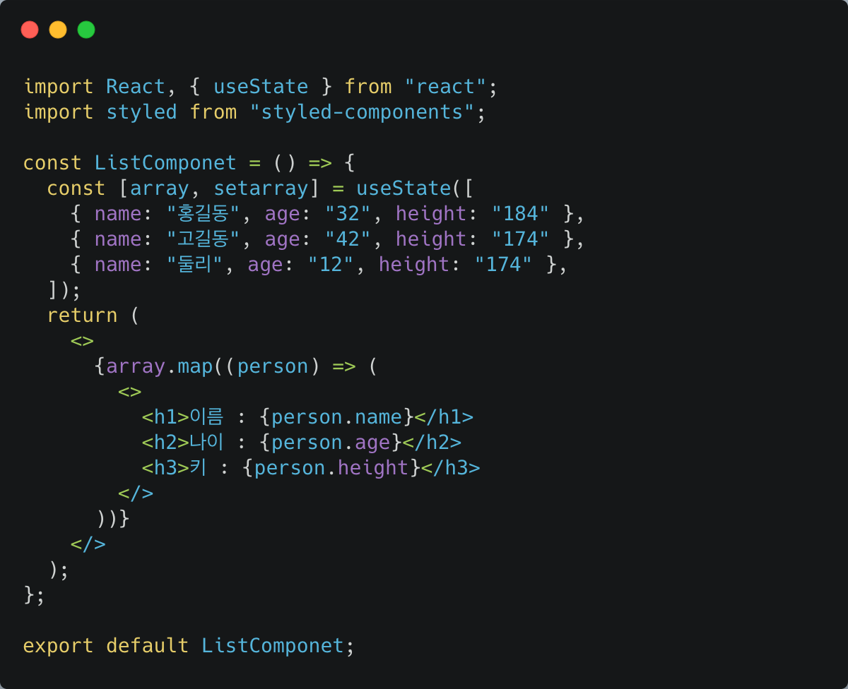
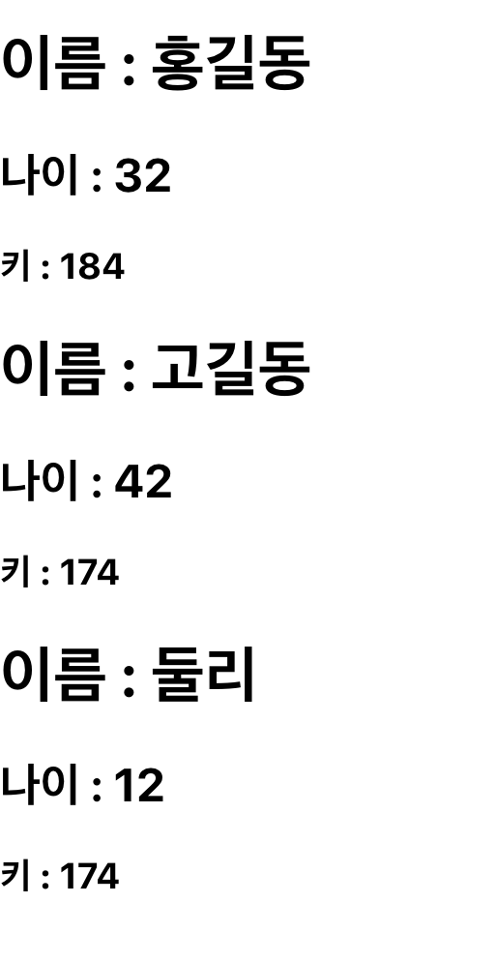
React 프로그래밍 기초
React 리스팅
배열혹은 여러개의 오브젝트로 되어있는 데이터를 반복적으로 표현할 수 있습니다
컴포넌트를 반복적으로 렌더링 할 수 있습니다.

Slide 36
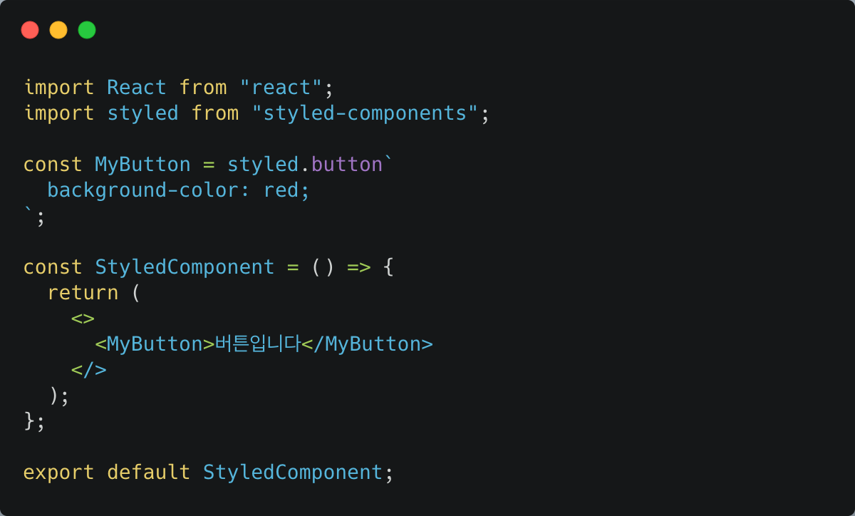
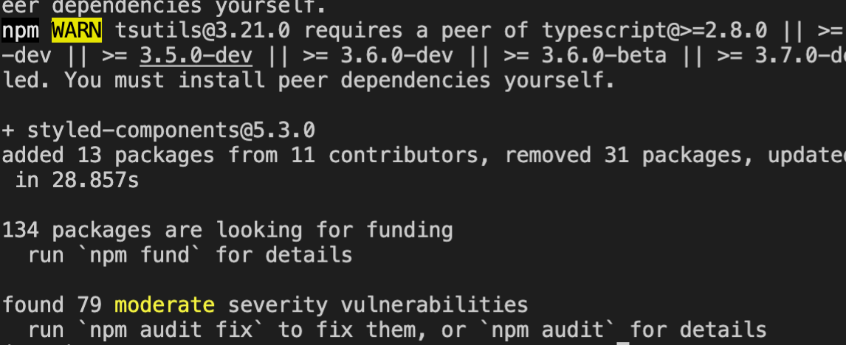
React 프로그래밍 기초
React Styling
구성요소들의 디자인을 결정합니다. (CSS 와 같은 역할을 하며 문법도 비슷합니다)
스타일을 처리하는 방법은 className 등을 활용하는 방법에서 부터 styledcompoenet SCSS 등 여러가지가 있습니다
{project_dir}>npm install styled-components

Slide 37
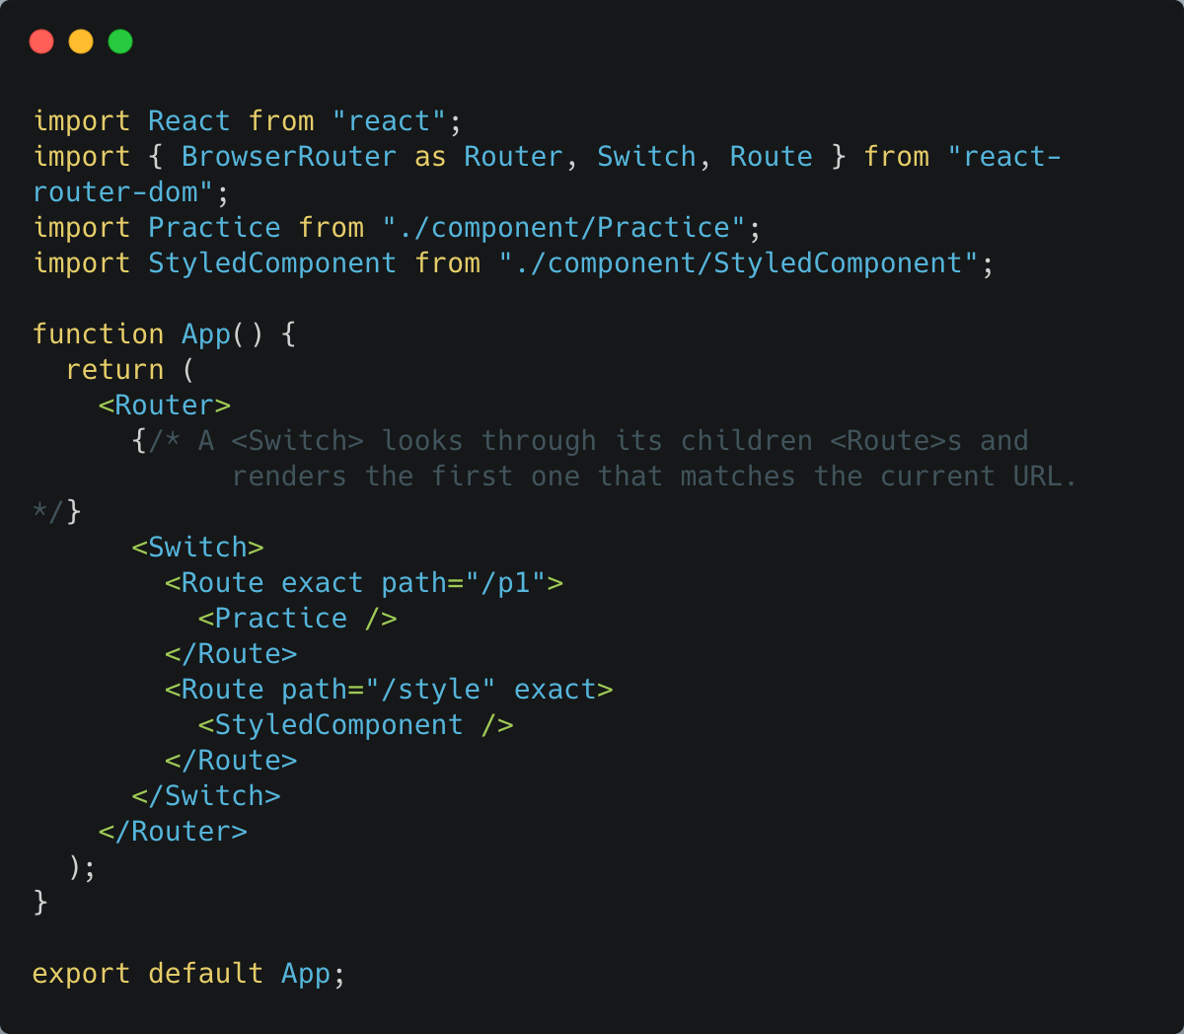
React 프로그래밍 기초
React Router
각기 다른 페이지를 처리하는 방법중에 하나입니다.
라우팅을 나누어 다양한 페이지를 처리할 수 있습니다
{project_dir}>npm install react-router-dom

Slide 38
2021 핀테크 아카데미
React 프로그래밍(HTTP 통신)

Slide 39
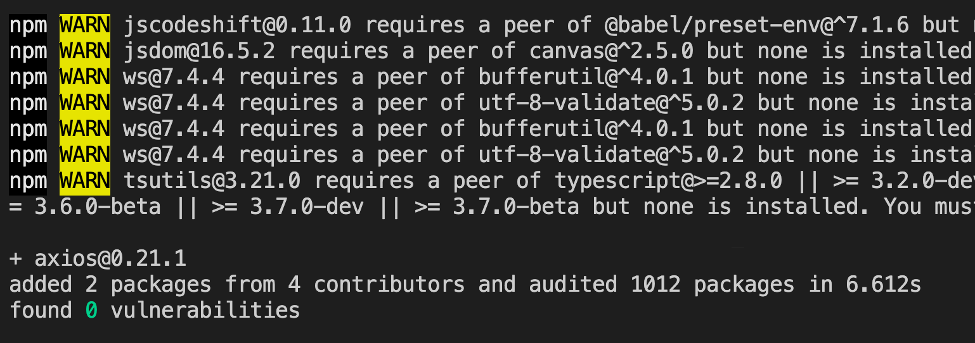
리액트 프로그래밍 통신
React- Axios
Axios 는 http 를 통한 데이터의 송/수신을 편하게 만들어주는 라이브러리
npm install axios
npm install -g react--cli

Slide 40
React 프로그래밍
웹 어플리케이션의 동작원리 서버와 클라이언트
응답(Response)
요청(Request)
서버
역할 | 사용자의 요청에 응답
예시 | 웹 어플리케이션 서버
네트워크
역할 | 클라이언트의 요청을 전달
예시 | 인터넷 / 인트라넷
클라이언트
역할 | 사용자와 인터렉션 / 사용자가 사용하는 프로그램
예시 | 안드로이드 / IOS 어플리케이션 웹 어플리케이션 IOT 디바이스 등등

Slide 41
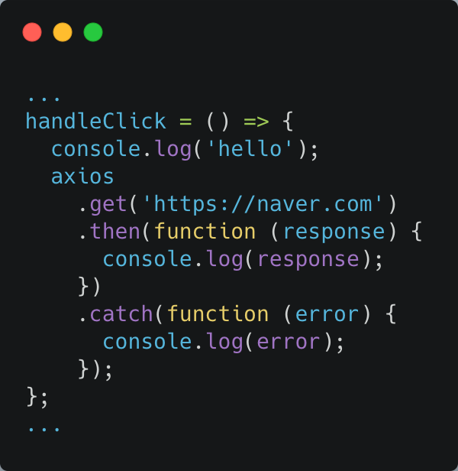
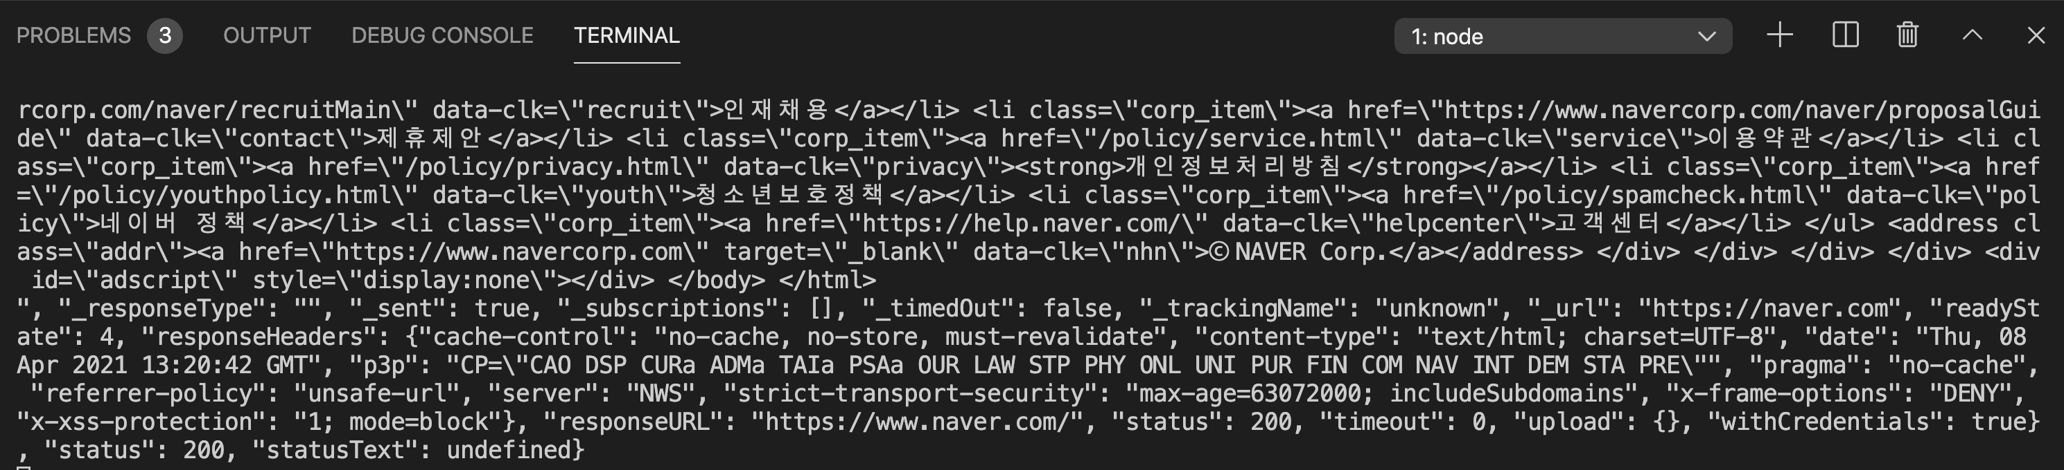
React 프로그래밍
React Axios
Axios 는 http 를 통한 데이터의 송/수신을 편하게 만들어주는 라이브러리
Axios 를 통해 https://naver.com 에
GET 방식으로 데이터를 요청
Post 방식은 ?
: axios.post({url}, {option}).then({ 이후 수행할 내용 및 })

Slide 42
React 프로그래밍
React 실습 (뉴스 검색 API 만들기)
<Header Component>
<Search Component>
<List Component>
3개의 컴포넌트로 구성할 것

Slide 43
2020 핀테크 리더스 아카데미
API 란 무엇인가?

Slide 44
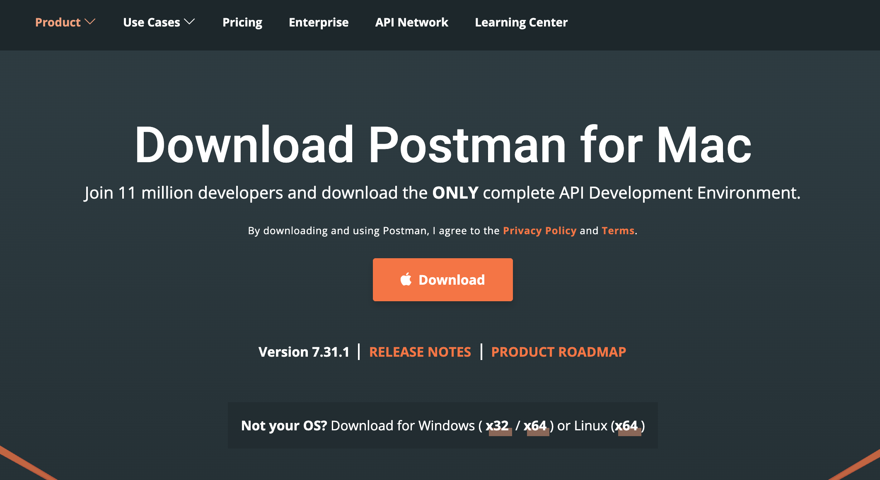
React 프로그래밍
개발을 위한 준비 네번째 POST-MAN 설치
POSTMAN은 요청과 응답을 쉽게 만들고 쉽게 확인할 수 있는 프로그램입니다.
간단하게 요청을 테스트 해볼 수 있습니다.
다운로드 주소
https://www.postman.com/downloads/

Slide 45
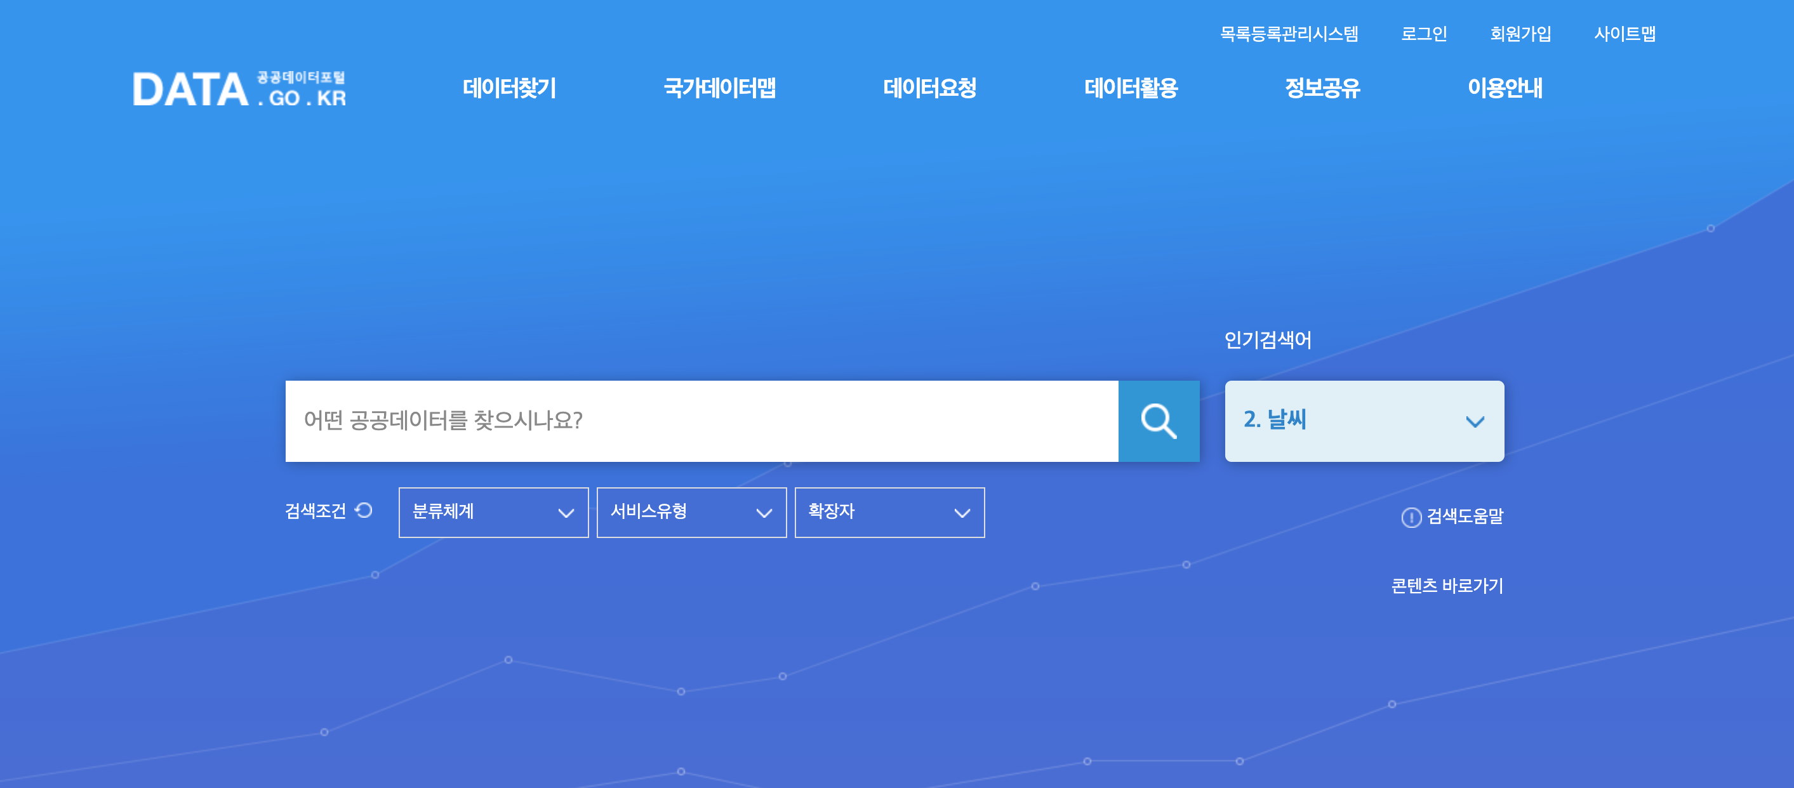
API 란 무엇인가?
API 는 무엇인가요 ?
API(Application Programming Interface, 응용 프로그램 프로그래밍 인터페이스)는
응용 프로그램에서 사용할 수 있도록, 운영 체제나 프로그래밍 언어가 제공하는 기능을 제어할 수 있게 만든 인터페이스를 뜻한다
Web API 는 개발자 혹은 어플리케이션이 쉽게 데이터에 접근하고 제공 받을 수 있게 만든 인터페이스입니다.
https://www.data.go.kr

Slide 46
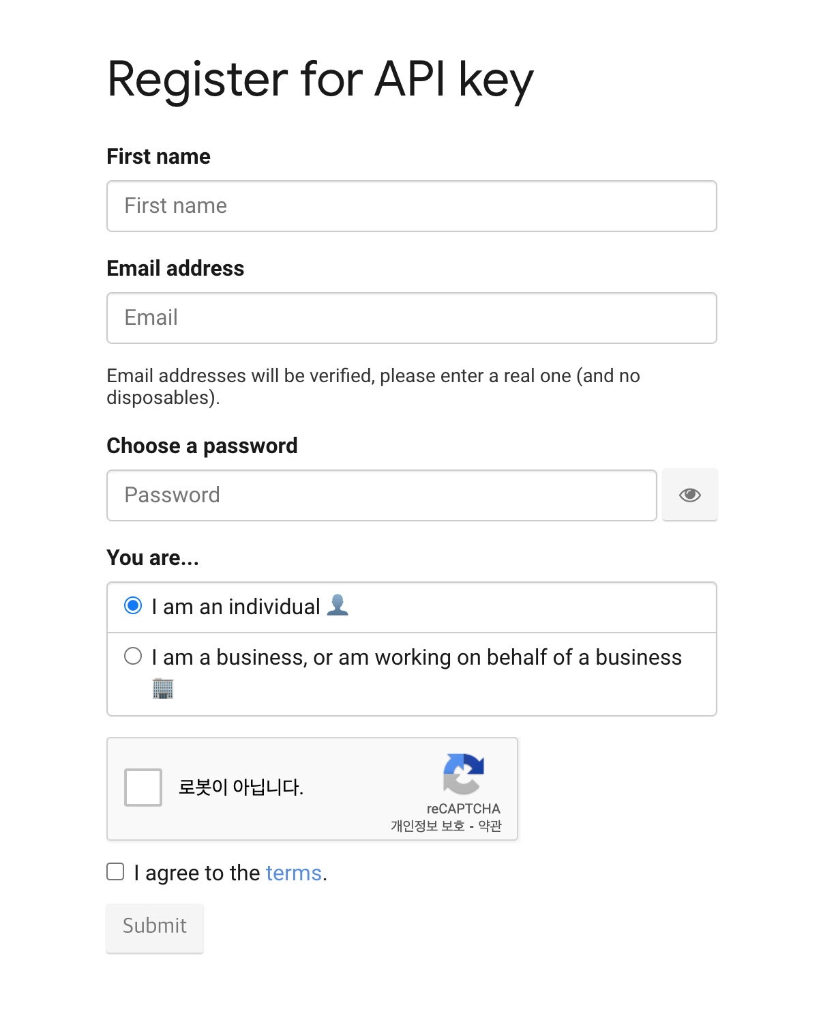
API 란 무엇인가?
API 를 활용하기 위해서는?
API 들은 제공하는 기관 혹은 업체에 따라 각기 다른 요구사항을 포함하고 있습니다.
특정서비스는 회원 가입을 어떤 서비스는 사업체나 혹은 여러가지 인증들을 필요로 하는 경우가 있습니다.
요청을 할때 Key 혹은 Token 등과 같은 인증 값을 요구하는 경우가 있습니다.
https://newsapi.org/register

Slide 47
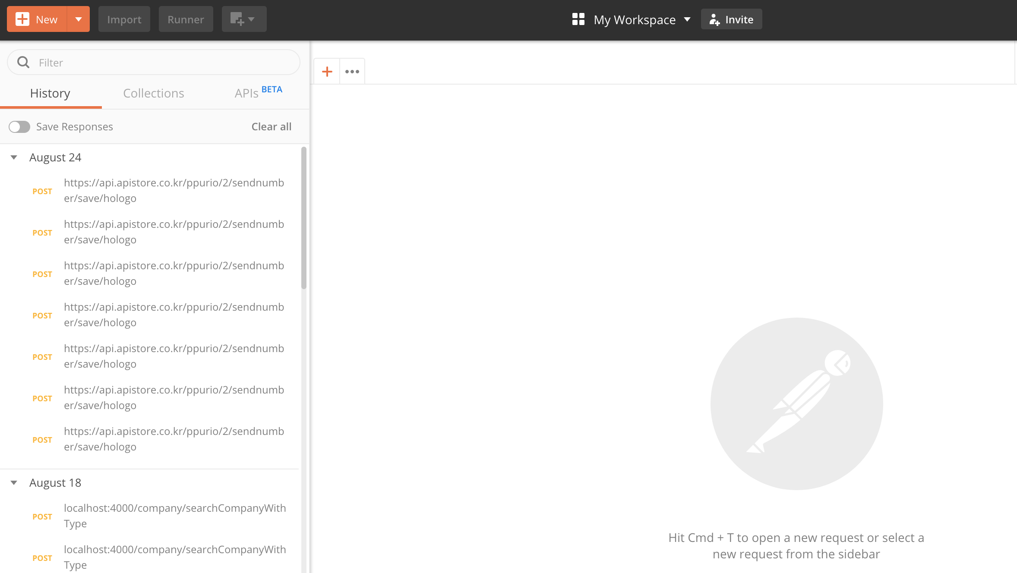
API 란 무엇인가?
POSTMAN 을 사용하여 테스트
POST-MAN 을 통해 다양한 요청들을 실습 ( 사용법 )
Click

Slide 48
2021 핀테크 아카데미
금융위 오픈뱅킹 API 활용

Slide 49
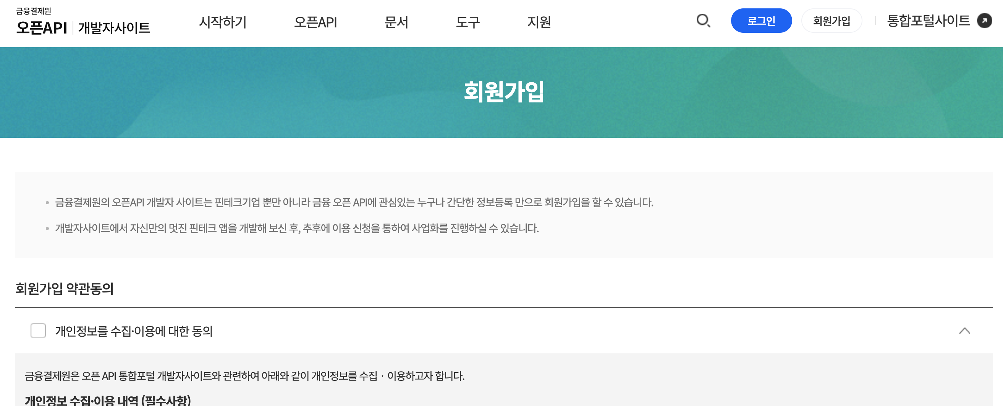
금융위 API
은행권 공동 오픈뱅킹 API
은행권 공동 오픈뱅킹은 은행 공동의 인프라를 구축하여, 이용기관이 한번의 오픈뱅킹 가입만으로
시중은행의 공통된 서비스를 오픈 API 형태로 사용할 수 있는 플랫폼 서비스
사용자 인증이 필요함으로 가입에 시간이 걸립니다

Slide 50
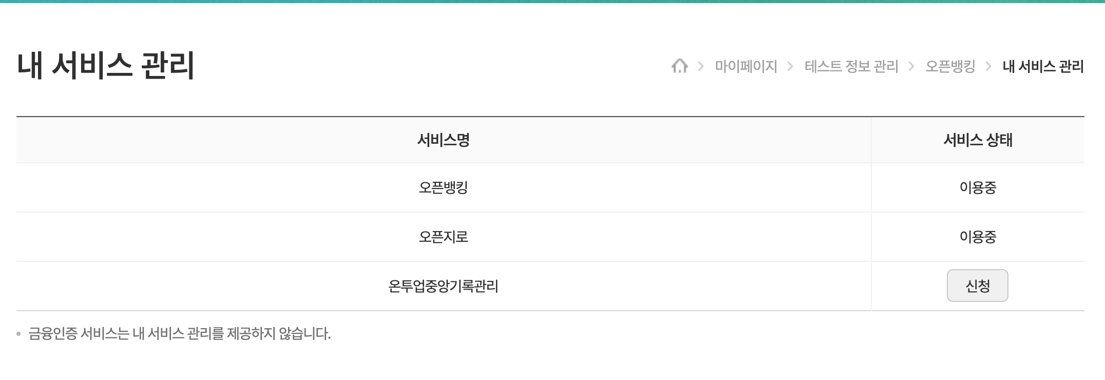
금융위 API 서비스 신청하기
은행권 공동 오픈뱅킹 API 서비스 신청
금융위의 API 를 활용하기 위해 각기 다른 서비스를 이용중으로 변경해야합니다.
내 서비스 관리로 이동하여 서비스 사용 신청을 합니다.

Slide 51
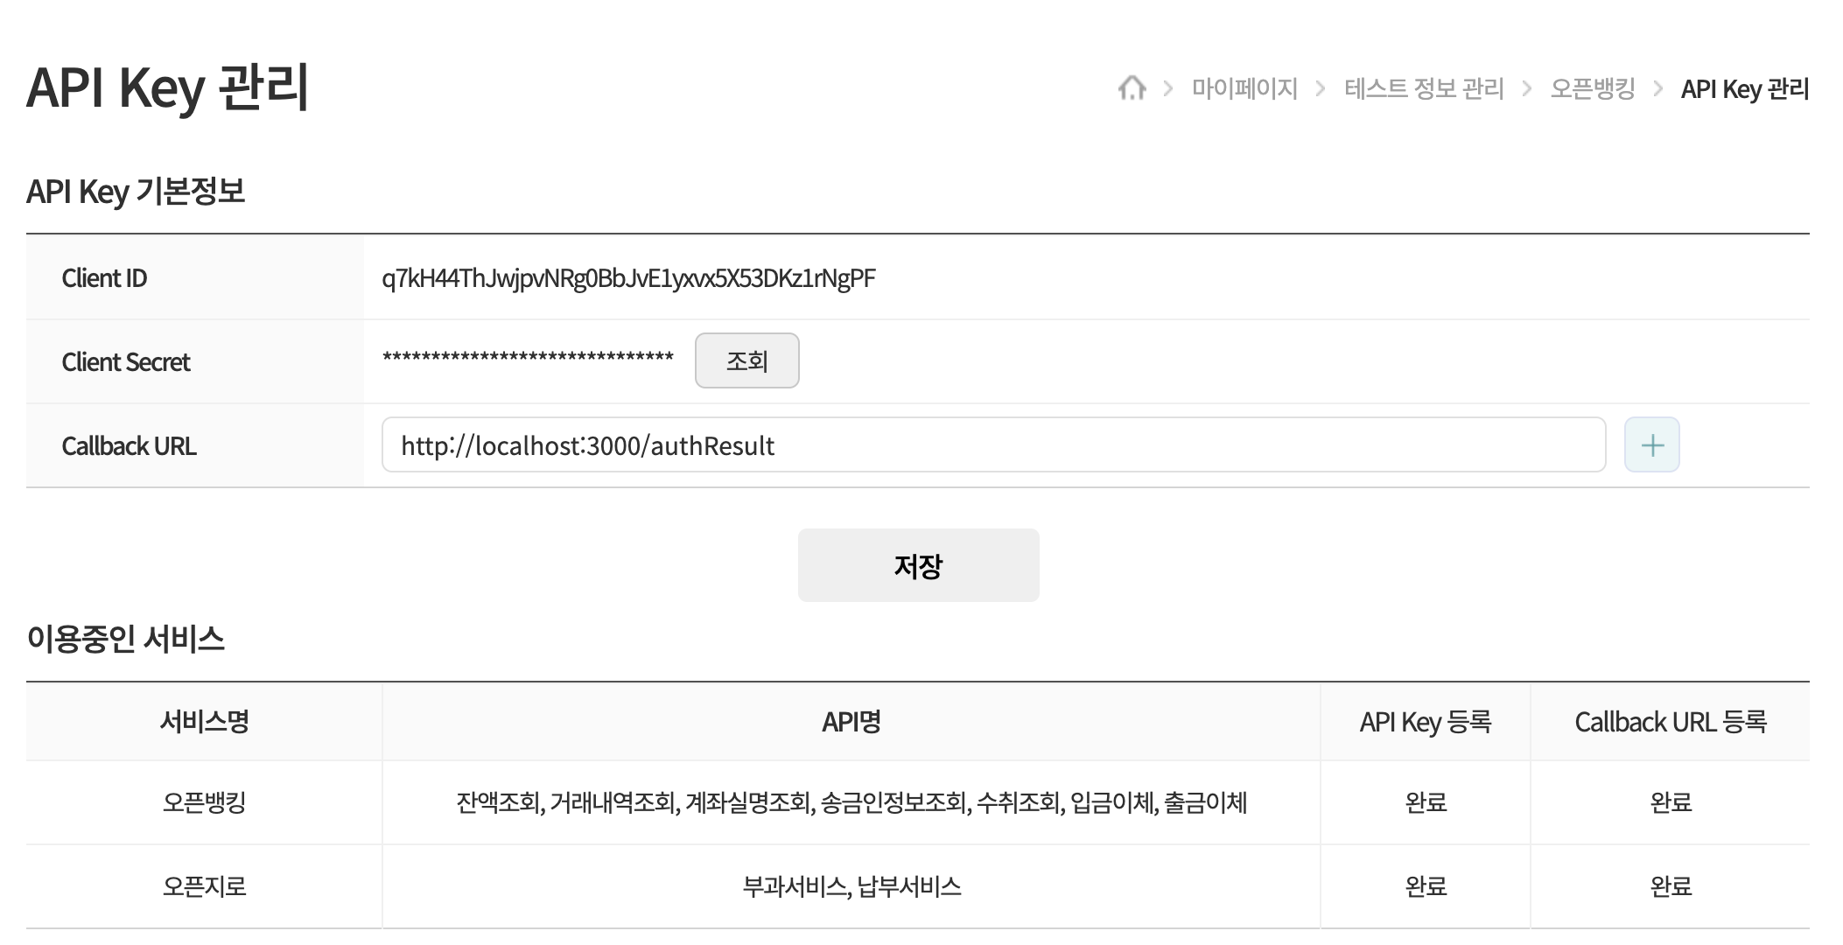
금융위 API 서비스 신청하기
은행권 공동 오픈뱅킹 APP KEY / SECRET KEY 발급
오픈뱅킹을 사용하기에 반드시 필요한 필수 값
Secret key 를 발급받기 위해서는 비밀번호입력이 필요
Callback URL 도 반드시 입력
http://localhost:3000/authResult

Slide 52
금융위 API
API APP KEY 와 APP SECRET
화면이 하나로 구성되어 있는 어플리케이션은 거의 없음.
다양한 화면을 전환하고 용도에 맞는 화면을 쉽게 구분하고 보여주기 위한 라이브러리
APP KEY
서비스의 소유주를 구분하기 위한 고유값 (ID)
Test App Key
l7xxe840074288574eeabb346f15f7a3d6af
APP SECRET
서비스 소유주를 확인하기 위한 고유값 (Password)
Test Secret Key
f8449d6220b54dddb892a262409c3e07

Slide 53
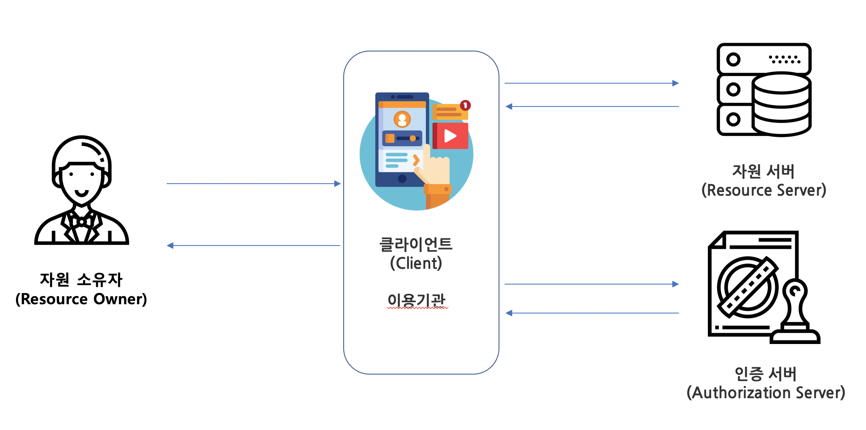
Oauth 2.0 with API
DB 손해보험 API 와 Oauth
API가 고객들의 정보에 대한 접근권한을
어떻게 서비스에게 전달하는지 알아봅시다
인증 서버에서 자원
인증을 받으셨나요 ?
저 서비스 쓰고싶은데…
AccessToken 발급
본인 맞으시죠?

Slide 54




Oauth 2.0 with API
DB 손해보험 API 와 Oauth
API가 고객들의 정보에 대한 접근권한을
어떻게 서비스에게 전달하는지 알아봅시다
자원 소유자(Resource Owner)
자원 서버(Resource Server)
API를 통하여 제공하는 자원, 즉 데이터의 원래 소유자를 의미
보호된 자원을 제공하는 서버를 의미합니다. DB 손보사의 API 서버
Oauth 2.0 방식
오픈 API를 이용할 때 사용되는
표준화된 토큰 기반의 인증 방법
클라이언트(Client) / 이용기관
인증 서버(Authorization Server)
- API를 호출하는 응용프로그램 / API를 사용하여 개발한 앱 혹은 웹 프로그램이 해당 - 넓은 의미로 서비스 자체를 의미
자원 소유자로부터 접근 권한을 획득한 이후에 자원에 접근하기 위한 접근 토큰(Access Token)을 발급해주는 서버를 의미합니다. API 서버 / 기타 인증기관에 해당되며, 자원을 제공하는 자원 서버와 인증 처리를 수행하는 인증 서버를 기능적으로 분리하여 정의하였을 뿐입니다. OAuth 1.0에서는 통칭하여 서비스 제공자(Service Provider)로 정의

Slide 55
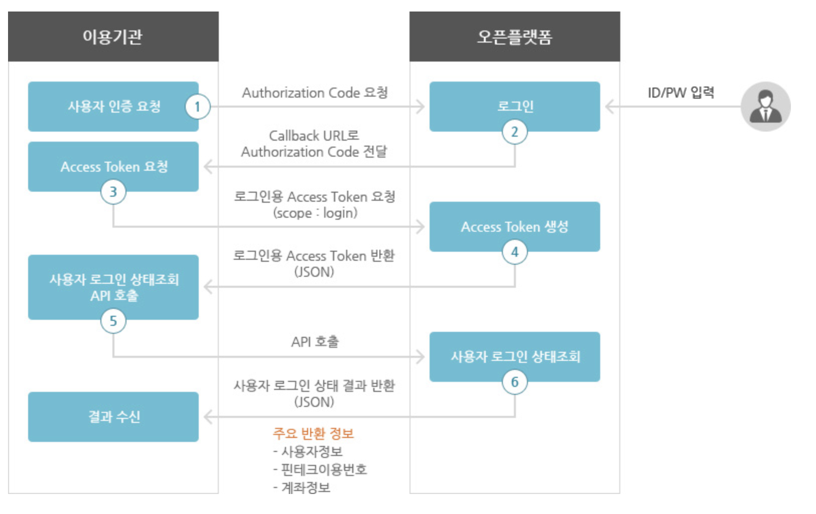
오픈 은행 API
CHPATER 4
핀테크 리더스 아카데미
은행권 공동 오픈뱅킹 API (3-Legged)
은행권 공동 오픈뱅킹 API 가 고객들의 계좌에 대한 접근권한을
어떻게 이용기관에게 전달하는지 알아봅시다

Slide 56

오픈 은행 API
CHPATER 4
핀테크 리더스 아카데미
은행권 공동 오픈뱅킹 API 메뉴얼
금융위에서 제공하는 API 활용을 위한 메뉴얼 입니다.
요청을 보낼 때 어디에 어떤 값을 전송해야 하는지 그리고 어떤 결과를 받아볼 수 있는지 확인할 수 있습니다.
요청 메시지 URL
어디에 어떠한 HTTP 메서드를 통해 요청을 보내야 하는지 파악합니다.
요청메시지 명세
HTTP 요청을 올바르게 하기 위한 항목들과 값 입니다.
해당하는 데이터가 하나라도 잘못 입력이 되면 올바른 값을 받아올 수 업습니다.
항목 : 전송해야 하는 데이터의 Key
값 : 전달해야 하는 데이터의 Value
필수여부 : 필수가 Y 인 경우 해당 데이터는 반드시 전송
응답 메시지 명세서
요청한 내용에 대한 응답이 정의 되어있습니다
URL 을 통해 요청한 내용이 어떤 이름과 내용을 가지고 응답을 주는지 확인하실 수 있습니다.

Slide 57


오픈 은행 API
CHPATER 4
핀테크 리더스 아카데미
은행권 공동 오픈뱅킹 API 실습
POSTMAN 오픈뱅킹 API에 요청 실습 / AccessToken 발급
요청메시지 명세가 메뉴얼과 일치하는 확인합니다.
State 값 : 12345678901234567890123456789012

Slide 58


오픈 은행 API
CHPATER 4
핀테크 리더스 아카데미
은행권 공동 오픈뱅킹 API 실습
POSTMAN 오픈뱅킹 API에 요청 실습 / AccessToken 발급
Postman 에서 작성된 URL을 복사하여 브라우저에 붙여넣기를 합니다

Slide 59


오픈 은행 API
CHPATER 4
핀테크 리더스 아카데미
은행권 공동 오픈뱅킹 API 실습
POSTMAN 오픈뱅킹 API에 요청 실습 / AccessToken 발급
에러가 아닙니다 우리가 필요한 값은 받는데 성공했습니다!
계좌 인증시
은행 선택 : 오픈은행
계좌번호 : 외울 수 있는 번호
별명 : 원하는 별명

Slide 60
code=lspgrvWQqtYrfyffIpn8nYavIPg2Rp &scope=inquiry%20login%20transfer &state=12345678901234567890123456789012

Slide 61


오픈 은행 API
CHPATER 4
핀테크 리더스 아카데미
은행권 공동 오픈뱅킹 API 실습
POSTMAN 오픈뱅킹 API에 요청 실습 / AccessToken 발급
Post 로 변경
Body 에 x-www-form-urlencoded

Slide 62

오픈 은행 API
CHPATER 4
핀테크 리더스 아카데미
은행권 공동 오픈뱅킹 API 실습
POSTMAN 오픈뱅킹 API에 요청 실습 / AccessToken 발급
user_seq_no 는 사용자를 구분하기위한 고유의 값 입니다.
토큰 발급성공
발급에 성공하였다면
해당값들을 복사하여 메모장에 저장

Slide 63
오픈 은행 API
CHPATER 4
핀테크 리더스 아카데미
은행권 공동 오픈뱅킹 API 실습
AccessToken 은 고객의 계좌에 대한 권한을 위임 받아 조회 / 변경 할수있는 일종의 위임장입니다.
인증 서버에서 자원
소유자의 인증을 받으셨나요 ?
저 서비스 사용하고…
AccessToken 발급
계좌의 소유주 맞으시죠?

Slide 64


오픈 은행 API
CHPATER 4
핀테크 리더스 아카데미
은행권 공동 오픈뱅킹 API 실습
등록된 계좌 살펴보기
Header 토큰 입력
Bearer <AccessToken>
사용자 일련번호는 토큰을 발급 받을 때 받은 user_seq_no

Slide 65

오픈 은행 API
CHPATER 4
핀테크 리더스 아카데미
은행권 공동 오픈뱅킹 API 실습
등록된 계좌 살펴보기
fintech_use_num : 계좌의 구분하는 고유값 입니다

Slide 66
오픈 은행 API
CHPATER 4
핀테크 리더스 아카데미
은행권 공동 오픈뱅킹 API 메뉴얼
내 계좌에 잔액 조회하기 잔액 조회 API
실습

Slide 67

오픈 은행 API
CHPATER 4
핀테크 리더스 아카데미
은행권 공동 오픈뱅킹 API 메뉴얼
내 계좌에 잔액 조회하기 잔액 조회 API
bank_tran_id
T991599190 + U + 9자리 임의의 수
예시
T991599190U000000001
*한번 사용하면 그날 하루동안 다시 사용 X

Slide 68


오픈 은행 API
CHPATER 4
핀테크 리더스 아카데미
은행권 공동 오픈뱅킹 API 메뉴얼
내 계좌에 잔액 조회하기 잔액 조회 API

Slide 69

오픈 은행 API
CHPATER 4
핀테크 리더스 아카데미
은행권 공동 오픈뱅킹 API 메뉴얼
내 계좌에 잔액 조회하기 잔액 조회 API
잔액 조회 테스트 데이터를 반드시 추가해주세요

Slide 70
오픈 은행 API
CHPATER 4
핀테크 리더스 아카데미
은행권 공동 오픈뱅킹 API 메뉴얼
내 계좌에 잔액 조회하기 이체 실습
실습

Slide 71
2021 핀테크 아카데미
프로젝트 설계 및 화면 기획

Slide 72

오픈 은행 API
CHPATER 4
핀테크 리더스 아카데미
우리가 만들 어플리케이션은 ?
우리가 작성해야할 어플리케이션의 시나리오를 살펴보겠습니다.
회원 인증 과정부터 계좌 목록 / 계좌 상세 내역 / QR 코드 생성 및 리딩 / 결제 금액 입력 팝업
등의 기능들을 구현할 예정입니다.

Slide 73



프로젝트 설계 및 화면 기획
화면 기획
사용자의 계좌 목록을 출력
잔액 조회 API / 거래내역조회 API 활용
사용자의 accessToken 을 발급

Slide 74



프로젝트 설계 및 화면 기획
화면 기획
사용자 핀테크번호를 기반으로한 QR 코드생성
QR 코드 리더기를 통한
핀테크번호 인식
상세 결제 내역 정의

Slide 75

FINTECH ACADEMY
핀테크 서비스 집중 개발과정
‘금융데이터 크롤링 / 스크래핑 기초’

Slide 76

스크래핑 기본
nodejs 를 활용한 데이터 스크래핑

Slide 77

스크래핑 기본
스크래핑 기본 원리
HTML
Scraping technology
Structured Data

Slide 78



크롤링 기본
크롤링 기본 원리

Slide 79
크롤링 기본
파이선을 활용한 데이터 크롤링
https://www.python.org/ftp/python/2.7.14/python-2.7.14.msi

Slide 80


크롤링 기본
파이선사용환경설정

Slide 81

Selenium 설치
Selenium 설치
Terminal
Command ) pip install selenium

Slide 82

Selenium
WEB DRIVER INSTALL
https://sites.google.com/a/chromium.org/chromedriver/downloads

Slide 83

Selenium
WEB DRIVER SETTING

Slide 84


